Slide 1



Node.Js
with
VScode
© Copyrights 2021. Wedatalab All Rights Reserved.

Slide 2
목차
Node.js 소개
Node.js 특성
클라이언트와 서버
프론트엔드와 백엔드
HTTP 요청 메서드와 주소
XML vs JSON
정적 vs 동적
API(Application Programming Interface)
Query String
Open API 사용
Node.js 설치하기
VScode 설치하기
© Copyrights 2021. Wedatalab All Rights Reserved.

Slide 3




Node.js 소개
서버
Node.js는 크롬 v8 자바스크립트 엔진으로 빌드된 자바스크립트 런타임
© Copyrights 2021. Wedatalab All Rights Reserved.
Notes:
이게 대체 무슨 말?

Slide 4
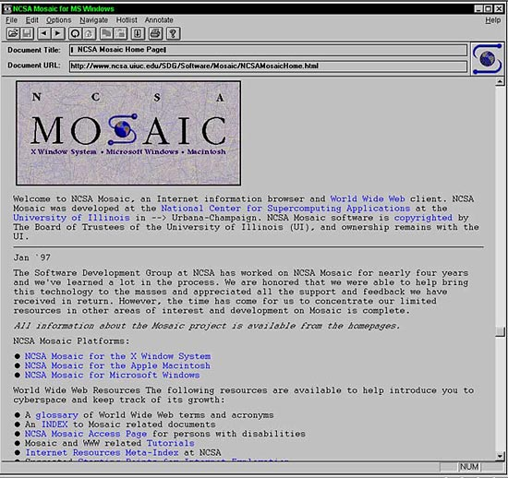
Node.js 소개
1993년 UI 요소가 더해진 Mosaic Web Browser 출시
텍스트와 이미지로 이루어진
정적인 웹사이트
동적인 웹사이트를 만들자
(Scripting 언어를 추가하자)
© Copyrights 2021. Wedatalab All Rights Reserved.
Notes:
무슨 말인지 알기 위해서 자바스크립트 역사를 살펴보자
1. 예전 웹 페이지는 정적
사용자가 접속시마다 언제나 똑같은 페이지
만들 수 있는 것? Ex) 자기소개페이지. Not 인스타그램
자신에 대한 정보를 업데이트 하고싶으면 새로운 파일로 코딩 필요!
=> 동적인 웹사이트를 만들자 => 스크립트 언어 필요성 => 자바스크립트 탄생

Slide 5
Node.js 소개
정적 웹 페이지 (Static Web Page)
서버(웹 서버, Web Server)에 미리 저장된 파일(HTML 파일, 이미지, JavaScript 파일 등)이 그대로 전달되는 웹 페이지
서버는 사용자가 요청(Request)에 해당하는 저장된 웹 페이지를 보냄
사용자는 서버에 저장된 데이터가 변경되지 않는 한 고정된 웹 페이지를 보게 됨 (댓글 기능 없는 게시판, 고정된 인물 소개페이지 등)
동적 웹 페이지 (Dynamic Web Page)
서버(웹 서버, Web Server)에 있는 데이터들을 스크립트에 의해 가공처리한 후 생성되어 전달되는 웹 페이지
서버는 사용자의 요청(Request)을 해석하여 데이터를 가공한 후 생성되는 웹 페이지를 보냄
사용자는 상황, 시간, 요청 등에 따라 달라지는 웹 페이지를 보게 됨 (유튜브의 댓글 페이지, 쇼핑몰의 상품목록 페이지, 네이버의 뉴스 페이지 등)
© Copyrights 2021. Wedatalab All Rights Reserved.
Notes:
자바스크립트를 쓴다고 해서 ‘동적’인 것은 아님.
Javascript에서 랜덤함수, 시간 등의 기능을 사용하면 새로고침 할 때마다 화면이 바뀔 수 있음.
인터넷 초창기엔 이를 동적으로 인식했을 수도 있겠지만, 지금은 그렇지 않음.
지금 ‘정적’이라 함은 서버에 미리 저장 되어있는 파일을 클라이언트에 그대로 전달하는 웹페이지라고 보면 편함

Slide 6
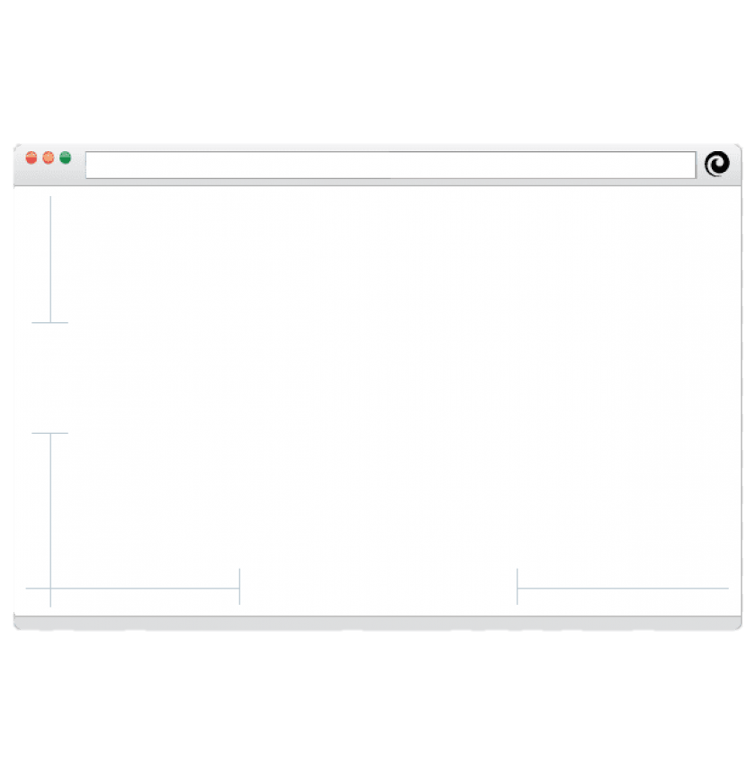


Node.js 소개
정적
동적
클라이언트
(Web browser)
© Copyrights 2021. Wedatalab All Rights Reserved.
Notes:
클라이언트가 무언가를 요청 -> 서버에서 저장된 파일만을 반환 == 정적.
파일 내용을 바꾸고 싶으면? 저장된 내용을 수정하거나 새로운 내용 추가 해야함.
Ex) 학교홈페이지
동적은 데이터베이스와 연결.
실시간으로 바뀌는 데이터를 코딩을 일일이 하는 경우는 없잖아?
그저 데이터를 받아와서 그것을 화면에 그려주는 코드를 입력하면 되는 것임 (변수 사용)
Ex) 인스타그램
그렇다면 정적은 나쁜 것인가?
학교 홈페이지 예시. 변할 필요가 없는 사이트를 코딩하거나 할 때 오히려 효율적일수도.

Slide 7

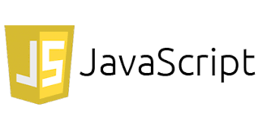


Node.js 소개
동적인 웹사이트를 만들자
(Scripting 언어를 추가하자)
JAVA 인기에 편승
JAVA 인기 치솟음
동적 웹 페이지 가능
© Copyrights 2021. Wedatalab All Rights Reserved.
Notes:
앞서 살펴본 동적인 웹사이트를 만들기 위해 Scripting 언어 탄생!
첫 이름은 LiveScript 였음.
이때 자바의 인기가 가장 높을 때였음
그래서 자바스크립트로 이름 바꿈

Slide 8
Node.js 소개
원래 자바스크립트는 script 형식으로 브라우저 내에서만 동작
(동적 웹 페이지를 만들 수 있게 해주는 역할에 그침)
Node.js는 크롬 v8 자바스크립트 엔진으로 빌드된 자바스크립트 런타임
Node.js는 JS를 브라우저 밖에서 사용 가능하게 함
JS를 활용가능한 범위가 늘어남
© Copyrights 2021. Wedatalab All Rights Reserved.
Notes:
즉 자바스크립트는 애초에 웹페이지를 동적으로 만들기 위해 탄생한 script 형식 언어
동적 웹 페이지를 만들 수 있게 해주는 역할을 함으로 브라우저 내에서만 동작.
HTML + CSS + Javascript 한 세트 (종속 되어 있었음)
Node는 그런 자바스크립트를 브라우저 밖으로 끌어낸 런타임!
JS 활용가능한 범위가 늘어남

Slide 9
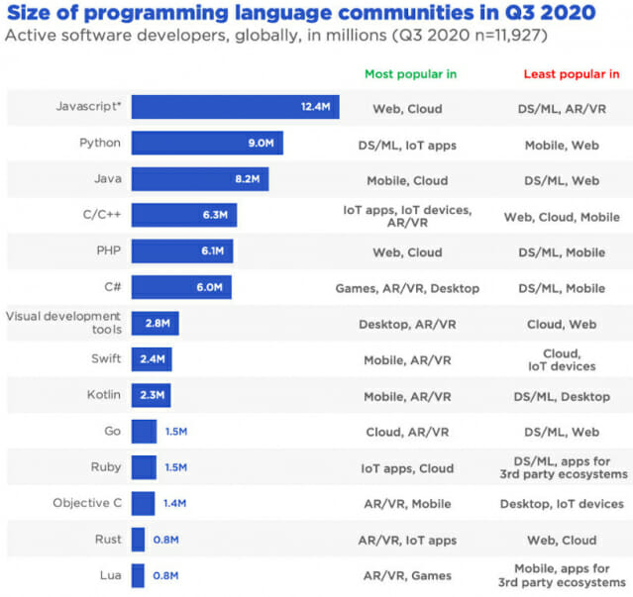
Node.js 소개
Node.js는 JS 개발자들이 다른 영역을 개발 할 때
또 다른 언어를 배워야할 필요성이 사라지게 함
(JS 활용성을 브라우저 밖까지 끌어냄)
Javascript : 프로그래밍 언어
Javascript 엔진 : V8
출처 : https://zdnet.co.kr/view/?no=20201022110455
Node : 런타임
대부분의 개발자는 웹페이지 개발자
JS는 현재 가장 인기있는 프로그래밍 언어
© Copyrights 2021. Wedatalab All Rights Reserved.
Notes:
활용범위가 넓어진 것에 따른 의의
대부분의 개발자 = 웹페이지 개발자
그들은 이미 JS를 할 수 있음 (웹 개발에 있어서 필수적인 언어)
이 개발자들이 다른 영역을 개발할 때 또 다른 언어를 배워야할 필요성이 사라진 의의

Slide 10
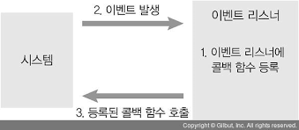
Node.js 특성
Node 특성
이벤트 기반
특정 버튼 클릭시(이벤트 발생) 특정 기능 발동
논블로킹 (비동기 가능)
일부코드를 백그라운드에서 실행 시켜 동시 실행 가능
싱글스레드
프로그래밍 난이도가 쉬우며, cpu와 메모리 자원 적게 사용
© Copyrights 2021. Wedatalab All Rights Reserved.
Notes:
Node 특성 세가지가 있음
1) 이벤트기반 (당연한 기능)
특정 버튼 클릭 시 특정 기능 발동
(회원가입)

Slide 11
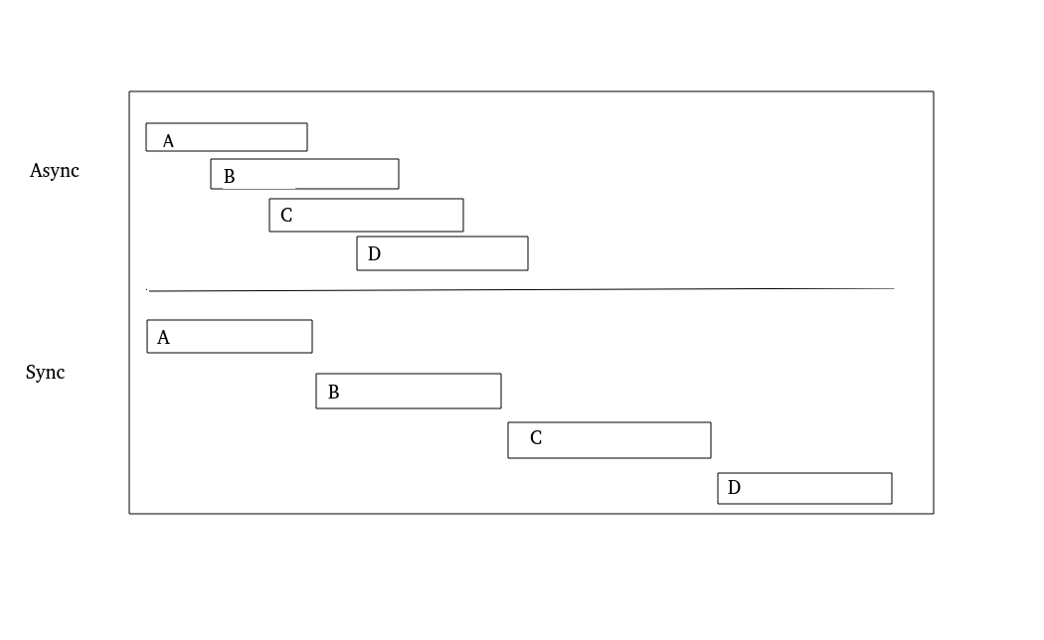
Node.js 특성
Node 특성
이벤트 기반
특정 버튼 클릭시(이벤트 발생) 특정 기능 발동
논블로킹 (비동기 가능)
일부코드를 백그라운드에서 실행 시켜 동시 실행 가능
싱글스레드
프로그래밍 난이도가 쉬우며, cpu와 메모리 자원 적게 사용
© Copyrights 2021. Wedatalab All Rights Reserved.
Notes:
2) 논블로킹 (비동기 가능)
일부코드를 동시에 실행시킬 수 있음 => 시간 단축
왜냐하면
오른쪽그림 Sync : A가 엄청나게 많은 작업을 필요로 하는 코드라면 B,C,D는 기다려야 됨.
하지만
모든 코드가 비동기적이 아님!!
대부분은 동기 지만 일부 코드를 동시 실행 가능

Slide 12
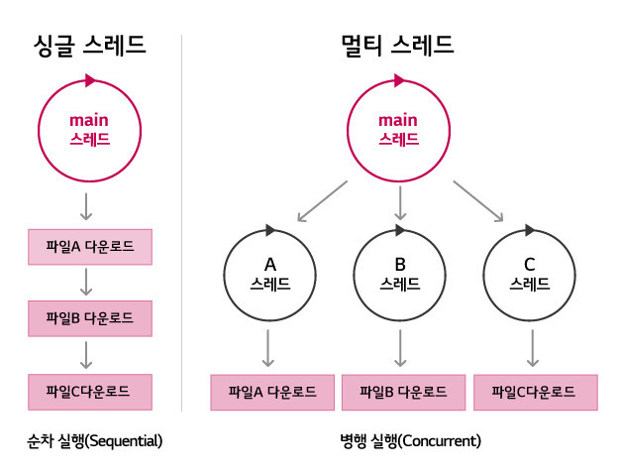
Node.js 특성
Node 특성
이벤트 기반
특정 버튼 클릭시(이벤트 발생) 특정 기능 발동
논블로킹 (비동기 가능)
일부코드를 백그라운드에서 실행 시켜 동시 실행 가능
싱글스레드
프로그래밍 난이도가 쉬우며, cpu와 메모리 자원 적게 사용
© Copyrights 2021. Wedatalab All Rights Reserved.
Notes:
3) 싱글스레드
엄밀히 말하면 싱글 스레드는 아니지만, 다룰 수 있는 스레드가 하나
프로그래밍 난이도가 쉬우며 cpu와 메모리 자원 적게 사용 장점 있음.
쉽고 편하고 빠른 장점 => 복잡한 연산 능력은 자바에게 떨어진다!

Slide 13
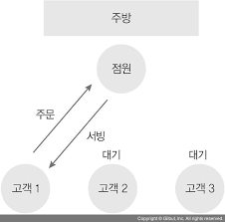
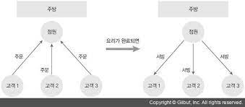
Node.js 특성
동기(블로킹)
비동기(논블로킹)
© Copyrights 2021. Wedatalab All Rights Reserved.
Notes:
앞서 설명한 노드의 특징을 식당에 비유.
싱글스레드는 점원 한 명에 비유 할 수 있음.
인건비가 덜 드는 장점을 이용하며, 매장을 원활하게 돌리기 위해선 점원을 잘 이용해야 함.
위 사진과 같이 1번고객이 요리를 받기 전까지 2번, 3번 고객이 대기를 하는 상황은 비효율적임.
아래 사진과 같이 효율적으로 돌리는 방법?
호출스택 이벤트루프를 알아보자.

Slide 14


Node.js 특성
노드 vs 자바스프링
무엇을 공부할까요
© Copyrights 2021. Wedatalab All Rights Reserved.
Notes:
Node.js를 알아보기 전에 백엔드 개발을 공부하시려는 분들이 하는 고민 짚겠음
한국 취업시장에서는 node js, spring boot가 대부분
취업 방향 또는 개발할 서비스에 따라 결정 후 공부 필요
노드JS 장단점과 함께 노드와 스프링의 특징을 살펴보겠음

Slide 15
Node.js 특성
노드 장단점
장점 | 단점
멀티 스레드 방식에 비해 컴퓨터 자원 적게 사용 | 싱글 스레드라서 CPU 코어 하나 사용
I/O 작업 많을수록 유리 | CPU 작업 많을수록 불리
웹 서버 내장되어 있음 | 서버 규모 커졌을 때 관리 어려움
API 작업 유리 (자바스크립트)
개발 효율성 좋음
기본적인 틀이 있고, 내용물만 조금씩 달라지는 사이트
: 쇼핑몰, 블로그
안정성, 보안성역시 충분히 검증됨
: NASA, 에어비엔비, 우버, 넷플릭스, 링크드인, 페이팔, 월마트, 이베이 등
스타트업에서 많이 사용
: 개발 효율성 좋음 (개발기간)
© Copyrights 2021. Wedatalab All Rights Reserved.

Slide 16
Node.js 특성
노드 장단점
장점 | 단점
멀티 스레드 방식에 비해 컴퓨터 자원 적게 사용 | 싱글 스레드라서 CPU 코어 하나 사용
I/O 작업 많을수록 유리 | CPU 작업 많을수록 불리
웹 서버 내장되어 있음 | 서버 규모 커졌을 때 관리 어려움
API 작업 유리 (자바스크립트)
개발 효율성 좋음
CPU 작업 많은 사이트
: 대규모 데이터 처리 등
멀티스레드 자원 동작 및 보안 안정적
: 네이버, 카카오와 같은 대기업 자바 사용
한국 수요 많음
러닝커브 높음
© Copyrights 2021. Wedatalab All Rights Reserved.

Slide 17
Node.js 특성
Code
호출 스택
function first() {
second();
console.log('첫번째');
}
function second() {
third();
console.log('두번째');
}
function third() {
console.log('세번째');
}
first();
third()
second()
Console
쌓이는 순서
first()
실행되는 순서
세 번째
두 번째
첫 번째
main()
© Copyrights 2021. Wedatalab All Rights Reserved.
Notes:
Code를 실행하면 console 창에는 어떻게 나타날까?

Slide 18

Node.js 특성
Code
백그라운드
function run() {
//오래 걸리는 작업
console.log(＇오래 걸리는 작업');
}
console.log('첫 번째');
setTimeout(run,1000);
console.log('두 번째');
호출 스택
태스크 큐
console.log(‘첫 번째‘)
Console
anonymous
© Copyrights 2021. Wedatalab All Rights Reserved.
Notes:
호출스택, 백그라운드, 태스크 큐까지 묶어 이벤트 루프라고 부름.
비동기를 이해하기 위해서는 이벤트 루프가 어떻게 순환하는지 알 필요가 있음.

Slide 19
Node.js 특성
Code
백그라운드
function run() {
//오래 걸리는 작업
console.log(＇오래 걸리는 작업');
}
console.log('첫 번째');
setTimeout(run,1000);
console.log('두 번째');
호출 스택
타이머(run, 1초)
태스크 큐
setTimeout
Console
anonymous
첫 번째
© Copyrights 2021. Wedatalab All Rights Reserved.
Notes:
setTimeOut은 대표적인 비동기 함수
실행됨과 동시에 타이머와 함께 run 콜백을 백그라운드로 보내고 호출 스택에서 빠짐

Slide 20
Node.js 특성
Code
백그라운드
function run() {
//오래 걸리는 작업
console.log(＇오래 걸리는 작업');
}
console.log('첫 번째');
setTimeout(run,1000);
console.log('두 번째');
호출 스택
타이머(run, 1초)
태스크 큐
console.log(‘두 번째‘)
Console
anonymous
첫 번째
© Copyrights 2021. Wedatalab All Rights Reserved.
Notes:
백그라운드에서 초를 세는 동안 console.log 실행

Slide 21
Node.js 특성
Code
백그라운드
function run() {
//오래 걸리는 작업
console.log(＇오래 걸리는 작업');
}
console.log('첫 번째');
setTimeout(run,1000);
console.log('두 번째');
호출 스택
타이머(run, 1초)
태스크 큐
Console
첫 번째
두 번째
run
© Copyrights 2021. Wedatalab All Rights Reserved.
Notes:
백그라운드에서 초를 다 세면 run 함수를 태스크 큐로 보냄
호출스택을 보면 main까지 시행이 완료되어 완전히 비어있는 상태임.
이벤트 루프는 호출 스택이 비어있으면 태스크 큐에서 함수를 하나씩 가져와 호출 스택에 넣고 실행함.

Slide 22
Node.js 특성
Code
백그라운드
function run() {
//오래 걸리는 작업
console.log(＇오래 걸리는 작업');
}
console.log('첫 번째');
setTimeout(run,1000);
console.log('두 번째');
호출 스택
태스크 큐
console.log(‘오래 걸리는 작업‘)
Console
run
첫 번째
두 번째
run
© Copyrights 2021. Wedatalab All Rights Reserved.
Notes:
호출 스택으로 올려진 run은 실행되고, 실행 완료 후 호출 스택에서 비워짐.
만약 호출 스택에 함수들이 너무 많이 차 있으면 3초가 지난 후에도 run 함수가 실행되지 않을 수 있음.
setTimeOut의 시간은 항상 정확한 것이 아님.

Slide 23
Node.js 특성
Code
백그라운드
function run() {
//오래 걸리는 작업
console.log(＇오래 걸리는 작업');
}
console.log('첫 번째');
setTimeout(run,1000);
console.log('두 번째');
호출 스택
태스크 큐
Console
첫 번째
두 번째
오래 걸리는 작업
© Copyrights 2021. Wedatalab All Rights Reserved.

Slide 24


클라이언트와 서버
서버 네트워크를 통해 클라이언트에 정보나 서비스를 제공하는 컴퓨터 또는 프로그램
클라이언트
요청을 보내는 주체
© Copyrights 2021. Wedatalab All Rights Reserved.
Notes:
1. 서버란? 네트워크를 통해 클라이언트에 정보나 서비스를 제공하는 컴퓨터 또는 프로그램 2. 클라이언트란? 요청을 보내는 주체이다. 모바일 앱(ios, 안드), 웹 브라우저 등을 생각하면 된다.
3. 클라이언트와 요청을 하면 서버는 필요한 정보나 서비스를 제공해주는 역할.
4. 음식점에서 클라이언트는 주문을 하는 손님, 서버는 주문에 따라 요청사항을 전달하는 홀서빙을 떠올리면 된다.
5. 클라이언트와 서버는 끊임없이 요청과 응답을 주고받는데, 이때 데이터를 주고받음.

Slide 25
클라이언트와 서버
정적
동적
클라이언트
(Web browser)
© Copyrights 2021. Wedatalab All Rights Reserved.
Notes:
데이터 흐름 설명 (정적과 동적)
정적 : 클라이언트가 요청하면 서버에서 파일 찾아서 가져다 줌
동적 : 클라이언트가 요청하면 DB에서 데이터를 조리해서 가져다 줌

Slide 26
프론트엔드와 백엔드
Front-End
Back-End
정적
동적
클라이언트
(Web browser)
GET /board/1
1번 글 주세요
1번 글 정보 DB에서 가지고 옴
해당 정보 가공하여 화면 반영
자 여기 1번 글 정보
{id:1, context: ‘hi’}
© Copyrights 2021. Wedatalab All Rights Reserved.
Notes:
프론트엔드와 백엔드 설명
화면에서 사용자가 1번글을 클릭했다고 하자
Front-End에서 1번글 들어가면 백엔드에 1번글 달라고 요청
백엔드는 DB에서 1번글에 해당하는 정보를 받아 프론트에게 줌
그렇다면 이들은 어떻게 서로 소통할까?
이를 알아보기 위해서는 http통신과 데이터교환 형식 JSON을 알아야함
HTTP는 전송방식임. 통신규약임.
http 규약에 따라 우리는 데이터를 보낼건데
데이터를 보내는 형식은 xml과 json이 있음
먼저 http부터 알아보겠음

Slide 27
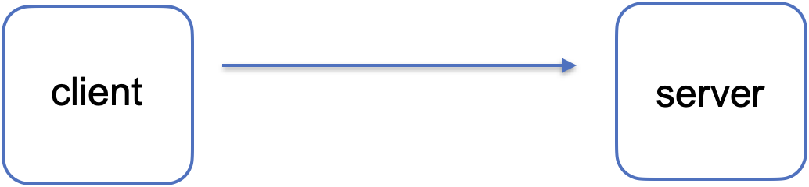
HTTP 요청 메서드와 주소
Rest API
개발자들의 약속
GET
POST PATCH PUT DELETE
© Copyrights 2021. Wedatalab All Rights Reserved.
Notes:
클라이언트가 웹 서버에게 사용자 요청의 목적이나 내용을 알리는 수단으로 HTTP 요청 메서드와 주소를 사용
2. 메소드: 목적에 따라 GET, POST, PUT, PATCH, DELETE로 구별됨.
GET method 서버에서 자원을 가져오고자할 때 사용. Ex. 게시판의 게시물 조회, 댓글 조회
POST method 서버에 자원을 새로 등록하고자 할 때 사용합니다.
Ex. 게시물 작성, 회원가입 / 회원가입할 때
사용자는 어떤 정보를 전달? 이름, 전화번호, 주민등록번호, 이메일, 닉네임 등
요청의 본문에 새로 등록할 데이터를 넣어서 보내는데 이 본문을 body 라고함.
* Put: (수정), patch: (일부 수정), delete: (삭제)
3. 주소에는 요청의 내용을 표현합니다. 구글창에 검색을 하면 주소창에 search라고 뜸.
이처럼 /user이면 사용자 정보에 관련된 자원 요청, /post이면 게시글 관련된 자원을 요청하는 것 4. 질문) GET /user의 의미? POST /user의 의미?

Slide 28
HTTP 요청 메서드와 주소
GET /user/1
GET
POST PATCH PUT DELETE
© Copyrights 2021. Wedatalab All Rights Reserved.
Notes:
클라이언트가 웹 서버에게 사용자 요청의 목적이나 내용을 알리는 수단으로 HTTP 요청 메서드와 주소를 사용
2. 메소드: 목적에 따라 GET, POST, PUT, PATCH, DELETE로 구별됨.
GET method 서버에서 자원을 가져오고자할 때 사용. Ex. 게시판의 게시물 조회, 댓글 조회
POST method 서버에 자원을 새로 등록하고자 할 때 사용합니다.
Ex. 게시물 작성, 회원가입 / 회원가입할 때
사용자는 어떤 정보를 전달? 이름, 전화번호, 주민등록번호, 이메일, 닉네임 등
요청의 본문에 새로 등록할 데이터를 넣어서 보내는데 이 본문을 body 라고함.
* Put: (수정), patch: (일부 수정), delete: (삭제)
3. 주소에는 요청의 내용을 표현합니다. 구글창에 검색을 하면 주소창에 search라고 뜸.
이처럼 /user이면 사용자 정보에 관련된 자원 요청, /post이면 게시글 관련된 자원을 요청하는 것 4. 질문) GET /user의 의미? POST /user의 의미?

Slide 29
HTTP 요청 메서드와 주소
PUT /user/1
{ “name” : “banana” }
GET
POST PATCH PUT DELETE
body
© Copyrights 2021. Wedatalab All Rights Reserved.
Notes:
클라이언트가 웹 서버에게 사용자 요청의 목적이나 내용을 알리는 수단으로 HTTP 요청 메서드와 주소를 사용
2. 메소드: 목적에 따라 GET, POST, PUT, PATCH, DELETE로 구별됨.
GET method 서버에서 자원을 가져오고자할 때 사용. Ex. 게시판의 게시물 조회, 댓글 조회
POST method 서버에 자원을 새로 등록하고자 할 때 사용합니다.
Ex. 게시물 작성, 회원가입 / 회원가입할 때
사용자는 어떤 정보를 전달? 이름, 전화번호, 주민등록번호, 이메일, 닉네임 등
요청의 본문에 새로 등록할 데이터를 넣어서 보내는데 이 본문을 body 라고함.
* Put: (수정), patch: (일부 수정), delete: (삭제)
3. 주소에는 요청의 내용을 표현합니다. 구글창에 검색을 하면 주소창에 search라고 뜸.
이처럼 /user이면 사용자 정보에 관련된 자원 요청, /post이면 게시글 관련된 자원을 요청하는 것 4. 질문) GET /user의 의미? POST /user의 의미?

Slide 30
HTTP 요청 메서드와 주소
DELETE /user/1
GET
POST PATCH PUT DELETE
© Copyrights 2021. Wedatalab All Rights Reserved.
Notes:
클라이언트가 웹 서버에게 사용자 요청의 목적이나 내용을 알리는 수단으로 HTTP 요청 메서드와 주소를 사용
2. 메소드: 목적에 따라 GET, POST, PUT, PATCH, DELETE로 구별됨.
GET method 서버에서 자원을 가져오고자할 때 사용. Ex. 게시판의 게시물 조회, 댓글 조회
POST method 서버에 자원을 새로 등록하고자 할 때 사용합니다.
Ex. 게시물 작성, 회원가입 / 회원가입할 때
사용자는 어떤 정보를 전달? 이름, 전화번호, 주민등록번호, 이메일, 닉네임 등
요청의 본문에 새로 등록할 데이터를 넣어서 보내는데 이 본문을 body 라고함.
* Put: (수정), patch: (일부 수정), delete: (삭제)
3. 주소에는 요청의 내용을 표현합니다. 구글창에 검색을 하면 주소창에 search라고 뜸.
이처럼 /user이면 사용자 정보에 관련된 자원 요청, /post이면 게시글 관련된 자원을 요청하는 것 4. 질문) GET /user의 의미? POST /user의 의미?

Slide 31
HTTP 요청 메서드와 주소
1. HTTP Method
GET
POST PATCH PUT DELETE
2. 주소
https://www.google.com/search
© Copyrights 2021. Wedatalab All Rights Reserved.
Notes:
주소에는 요청의 내용을 표현합니다. 구글창에 검색을 하면 주소창에 search라고 뜸.
이처럼 /user이면 사용자 정보에 관련된 자원 요청, /post이면 게시글 관련된 자원을 요청하는 것 4. 질문) GET /user의 의미? POST /user의 의미?

Slide 32
XML vs JSON
XML
JSON
<dog> <name>식빵</name> <family>웰시코기</family> <age>1</age> <weight>2.14</weight> </dog>
{ "name": "식빵", "family": "웰시코기", "age": 1, "weight": 2.14 }
© Copyrights 2021. Wedatalab All Rights Reserved.
Notes:
1. 서버와 클라이언트는 계속 데이터를 주고받는데 데이터 포맷을 미리 맞춰야함.
2. xml vs json 뭐가 더 간편할까?
3. 2005년 까지만 하더라도 JavaScript와 Xml이 장악
불과 10년 후 지금은 JSON이 완벽하게 대체
(API로 구성된 가장 인기있는 10개의 웹 API 중 단 하나의 API만이 XML로 데이터를 노출)
4. 1) 새로운 종류의 데이터 형식이 아님! 바로 자바스크립트임 (구문 분석 필요X)
2) AJAX에 대한 관심 => JSON 인기 증가 (JSON 사용하여 AJAX 애플리케이션 쉽게 구축 깨달음)
3) 구문이 최소화 구조가 예측 가능
4) 데이터 교환 형식을 설계됨 (XML은 애초에 마크업 언어로 설계됨)
5) json은 닫는 태그 없음, 배열 사용이 용이함, 짧음

Slide 33
JSON
나에 대한 데이터를 JSON 형식으로 전달하려면?
이름 : 김철수
나이 : 30
특기 : 축구, 야구
친구 : 이정재, 정우성 (2명)
{
"이름" : "곽두팔",
"나이" : 30,
"특기" : ["축구", "야구"],
"친구" : {"#":2, "이름":"이정재", "이름":"정우성"}
}
© Copyrights 2021. Wedatalab All Rights Reserved.
Notes:
1. 서버와 클라이언트는 계속 데이터를 주고받는데 데이터 포맷을 미리 맞춰야함.
2. xml vs json 뭐가 더 간편할까?
3. 2005년 까지만 하더라도 JavaScript와 Xml이 장악
불과 10년 후 지금은 JSON이 완벽하게 대체
(API로 구성된 가장 인기있는 10개의 웹 API 중 단 하나의 API만이 XML로 데이터를 노출)
4. 1) 새로운 종류의 데이터 형식이 아님! 바로 자바스크립트임 (구문 분석 필요X)
2) AJAX에 대한 관심 => JSON 인기 증가 (JSON 사용하여 AJAX 애플리케이션 쉽게 구축 깨달음)
3) 구문이 최소화 구조가 예측 가능
4) 데이터 교환 형식을 설계됨 (XML은 애초에 마크업 언어로 설계됨)
5) json은 닫는 태그 없음, 배열 사용이 용이함, 짧음

Slide 34
JSON
JSON데이터 JavaScript 접근 방법
이름을 가져오고 싶어
Data.이름 => 김철수
Data =
{
"이름" : ＂김철수",
"나이" : 30,
"특기" : ["축구", "야구"],
"친구" : {"#":2, "이름":"이정재", "이름":"정우성"}
}
첫번째 특기를 가져오고 싶어
Data.특기[0] => 축구
친구가 몇 명인지 가져오고 싶어
Data.친구.# => 2
© Copyrights 2021. Wedatalab All Rights Reserved.
Notes:
나에 대한 데이터를 JSON 형식으로 담아 어떻게 저쩧게 DB에 잘 저장했다!!
DB에서 나에대한 데이터를 꺼내쓰고 싶다!
DB에서는 나에대한 데이터 전부를 넘겨 줄건데
나는 그 중 내 이름만 필요하다!

Slide 35
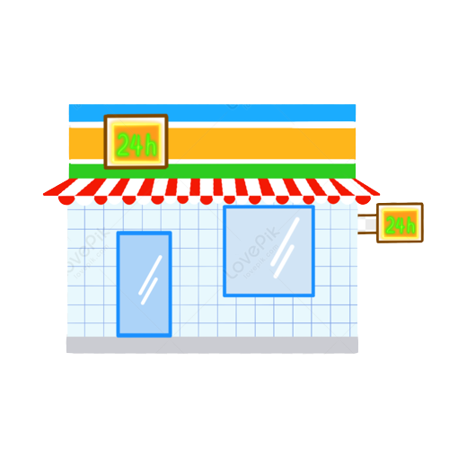

정적 vs 동적
정적 웹 페이지 (Static Web Page)
동적 웹 페이지 (Dynamic Web Page)
편의점
레스토랑
진열된 배열 상품 제공
서버가 미리 작성된 파일을 클라이언트에게 제공
주문과 동시에 요리
서버가 데이터를 가공하여 클라이언트에게 제공
© Copyrights 2021. Wedatalab All Rights Reserved.
Notes:
정적 웹페이지 = 편의점
서버가 미리 작성된 파일을 클라이언트에게 제공
동적 웹페이지 = 레스토랑
주문과 동시에 요리(데이터 = 요리재료)
서버가 데이터를 가공하여 클라이언트에게 제공
그 날 어떤 요리재료가 들어오느냐에 따라 제공되는 요리가 다른 레스토랑은 동적!
언제가도 똑같은 상품이 진열되어 있는 편의점은 정적!

Slide 36

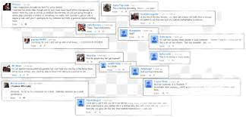
정적 vs 동적
댓글 화면 원리
정적 웹 페이지 (Static Web Page)
동적 웹 페이지 (Dynamic Web Page)
댓글 작성
데이터베이스 입력
데이터베이스로부터 데이터를 받음
화면에 댓글 데이터를 나열 시키는 코드
사용자가 댓글을 작성할 때마다
해당 페이지를 새로 코딩하여 저장해야 함
댓글고유ID | 작성자 | 내용 | 작성일시 | 해당게시글ID
100 | Kim | 잠와 | 20221224 | 50
101 | Park | 배고파 | 20221225 | 50
102 | Lee | 좋아 | 20221225 | 50
© Copyrights 2021. Wedatalab All Rights Reserved.
Notes:
댓글화면 예시.
사용자는 댓글을 작성하면 그것이 곧바로 화면에 구현된다고 느낌.
그러나 화면을 구성하는 방법은 그렇지 않음.
댓글을 작성하면
그 새로운 댓글을 데이터베이스로 보냄 (JSON 같은 형식으로)
데이터베이스로부터 전체 댓글을 받음 (JSON 같은 형식으로)
화면에 댓글 데이터를 나열시키는 코드 작성

Slide 37
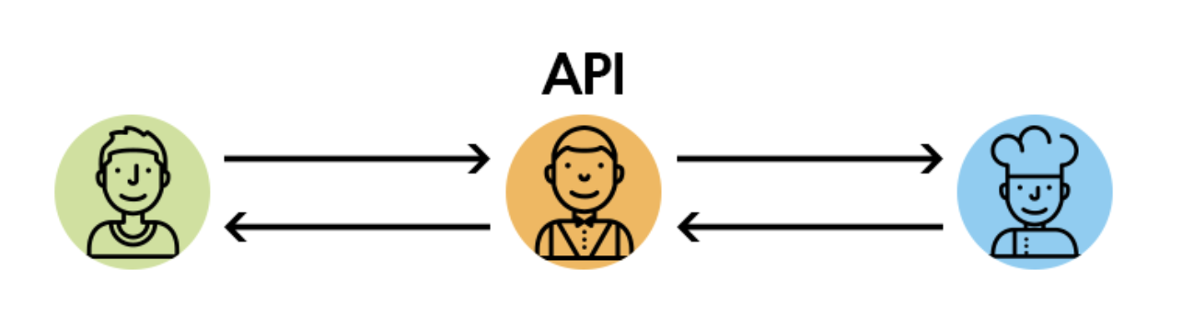

API(Application Programming Interface)
고객 점원 주방
© Copyrights 2021. Wedatalab All Rights Reserved.
Notes:
1. Api 응용 프로그램에서 사용할 수 있도록, 운영 체제나 프로그래밍 언어가 제공하는 기능을 제어할 수 있게 만든 인터페이스를 뜻함.
2. 음식점에서 손님은 스테이크를 주문, 그리고 점원은 주문을 받고 준비가되면 스테이크를 자리에 가져다줌.
손님은 스테이크를 굽는 방식 알아야함? 알 필요 X -> 메뉴판을 보고 자신이 먹고자 하는 음식을 주문만 함.
3. 아래 그림과 같이 프로그램은 API에게 데이터를 요청하고, API가 요청 받은 명령어를 처리 후 결과물을 작성된 프로그램에게 전달해줌, 프로그램 입장에서는 안의 로직을 몰라도 됨.
4. (핵폭탄 예시)
5. 💡 API를 이용하면 구현 방식을 알지 못해도 제품 또는 서비스가 서로 커뮤니케이션할 수 있으며 애플리케이션 개발을 간소화하여 시간과 비용을 절약할 수 있음. 우리도 api를 만들어볼 예정. 그리고 만들어진 api를 사용할 수 있는데 이가 open api

Slide 38
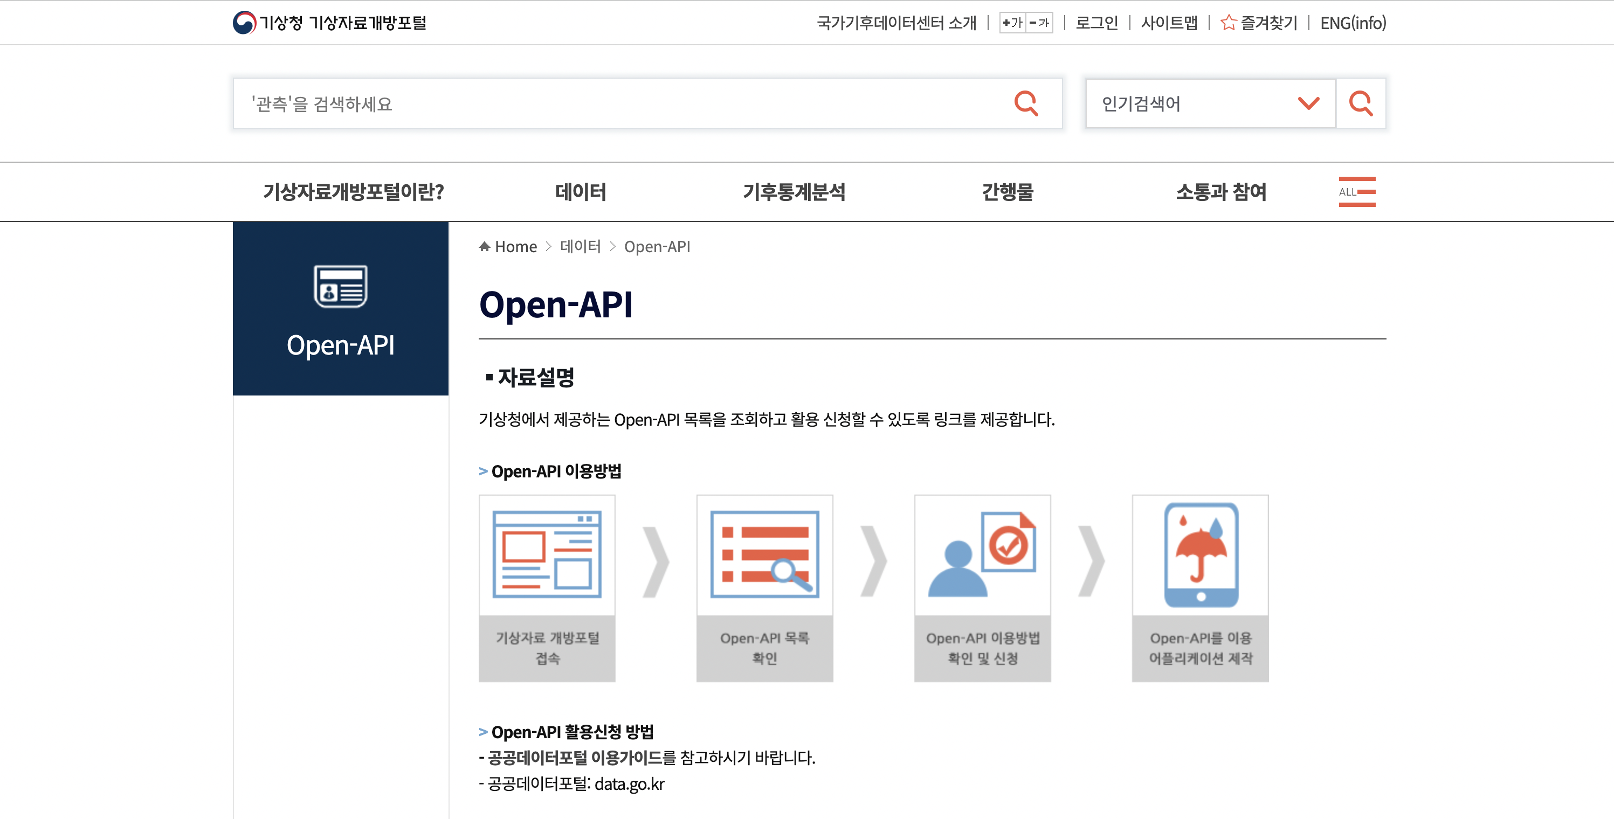
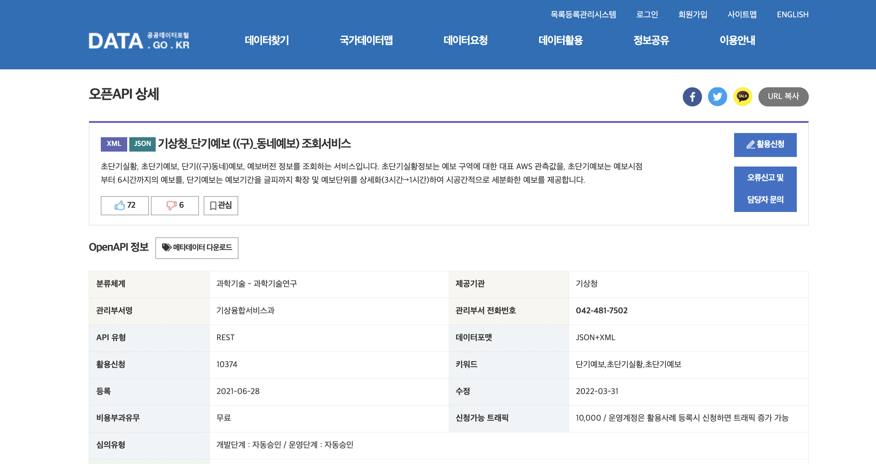
API(Application Programming Interface)
OPEN API
https://www.data.go.kr
© Copyrights 2021. Wedatalab All Rights Reserved.
Notes:
1. 오픈 api라는 것이 있다. 오픈 API란 개발자라면 누구나 사용할 수 있도록 공개된 API이고, 기상청 사이트나 공공 데이터 포털에서 이미 개발된 api를 이용할 수 있다.
2. (공공데이터 포털에서 r기상청 api 신청하는 것 보여주기)

Slide 39
API(Application Programming Interface)
오늘 날씨 정보 화면
현재 날씨정보 기상청에 요청
기상청 데이터베이스로부터 데이터 전달받음
화면에 댓글 데이터 나열
Request
Respond
주소 : https://wedatalab.com/city/weather
전송방식 : POST
보낼 것 : 위치
형식 : JSON
응답 : 위치, 평균기온, 최고기온, 최저기온, 날씨
© Copyrights 2021. Wedatalab All Rights Reserved.
Notes:
내가 만드는 어플에 날씨 기능을 넣어보고 싶다고 하자.
우리는 날씨 정보를 어떻게 받아올 수 있을까?
기상청 API를 사용!
기상청 API 문서에서 요구하는 기준에 맞춰 요청(Request)을 보내면 기상청에서 응답(Response)을 한다! <소통은 JSON이나 XML과 같은 형태로 이루어짐>
우리는 날씨를 관측할 필요도, 관측 데이터를 데이터베이스에 저장하여 직접 꺼낼 필요도 없다.
잘 만들어져 있는 기상청의 프로그램을 사용할 수 있기 때문에!

Slide 40

API(Application Programming Interface)
오늘 날씨 정보 화면
현재 날씨정보 기상청에 요청
기상청 데이터베이스로부터 데이터 전달받음
화면에 댓글 데이터 나열
{
"City" : "Seoul",
"A Tem" : 33,
"H Tem" : 35,
"L Tem" : 26,
"Weather" : "clear",
"Time" : "2022/09/20 19:00:00“
}
© Copyrights 2021. Wedatalab All Rights Reserved.
Notes:
내가 만드는 어플에 날씨 기능을 넣어보고 싶다고 하자.
우리는 날씨 정보를 어떻게 받아올 수 있을까?
기상청 API를 사용!
기상청 API 문서에서 요구하는 기준에 맞춰 요청(Request)을 보내면 기상청에서 응답(Response)을 한다! <소통은 JSON이나 XML과 같은 형태로 이루어짐>
우리는 날씨를 관측할 필요도, 관측 데이터를 데이터베이스에 저장하여 직접 꺼낼 필요도 없다.
잘 만들어져 있는 기상청의 프로그램을 사용할 수 있기 때문에!

Slide 41
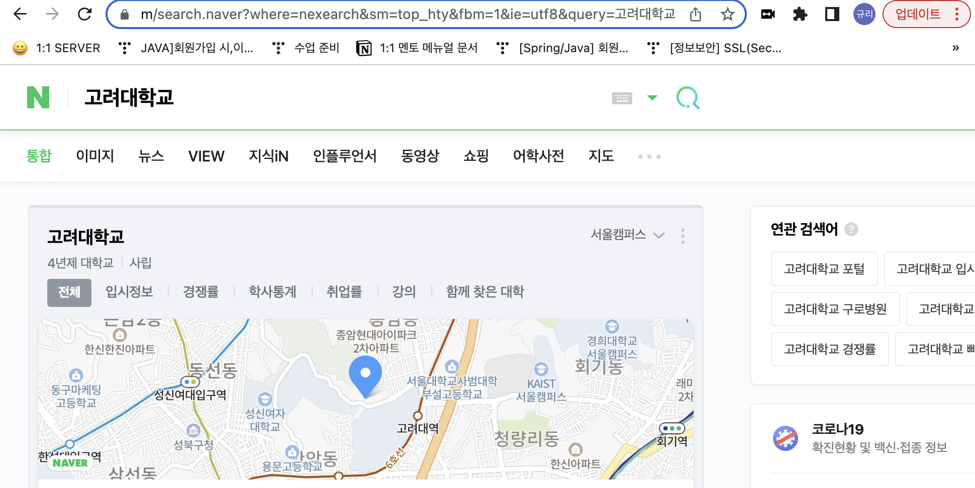
Query String
© Copyrights 2021. Wedatalab All Rights Reserved.
Notes:
1. GET 방식과 post 방식에 대해서 알아봤음.
GET방식은 클라이언트가 서버에 정보를 조회할 때 사용하는 메소드임.
2. 그럼 어떤 정보를 원하는지 클라는 서버에게 전달을 해야함. 그 때 사용하는 것이 쿼리스트링 (물음표 뒤에 있는 구절)
3. Naver에 고려대학교 검색, 고려대학교에 관한 정보를 얻고싶어서 검색을 했다. (어떤 정보를 원하는지 전달 )-> 연고전으로 수정
4. Key-value 형태로 주소 끝에 붙여서 서버측에 전달

Slide 42
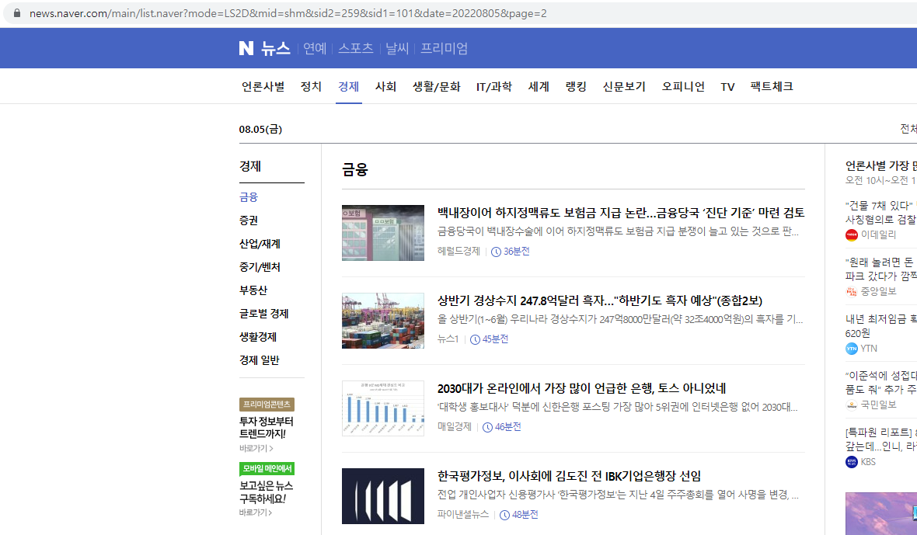
Query String
© Copyrights 2021. Wedatalab All Rights Reserved.
Notes:
Querystring은 pagination에도 많이 쓰임
네이버 뉴스 경제페이지에서 2번째 페이지를 선택한 화면
위 url을 보면 query부분에 현재 날짜와 해당 페이지 숫자 정보가 나타나있는 것을 볼 수 있음

Slide 43
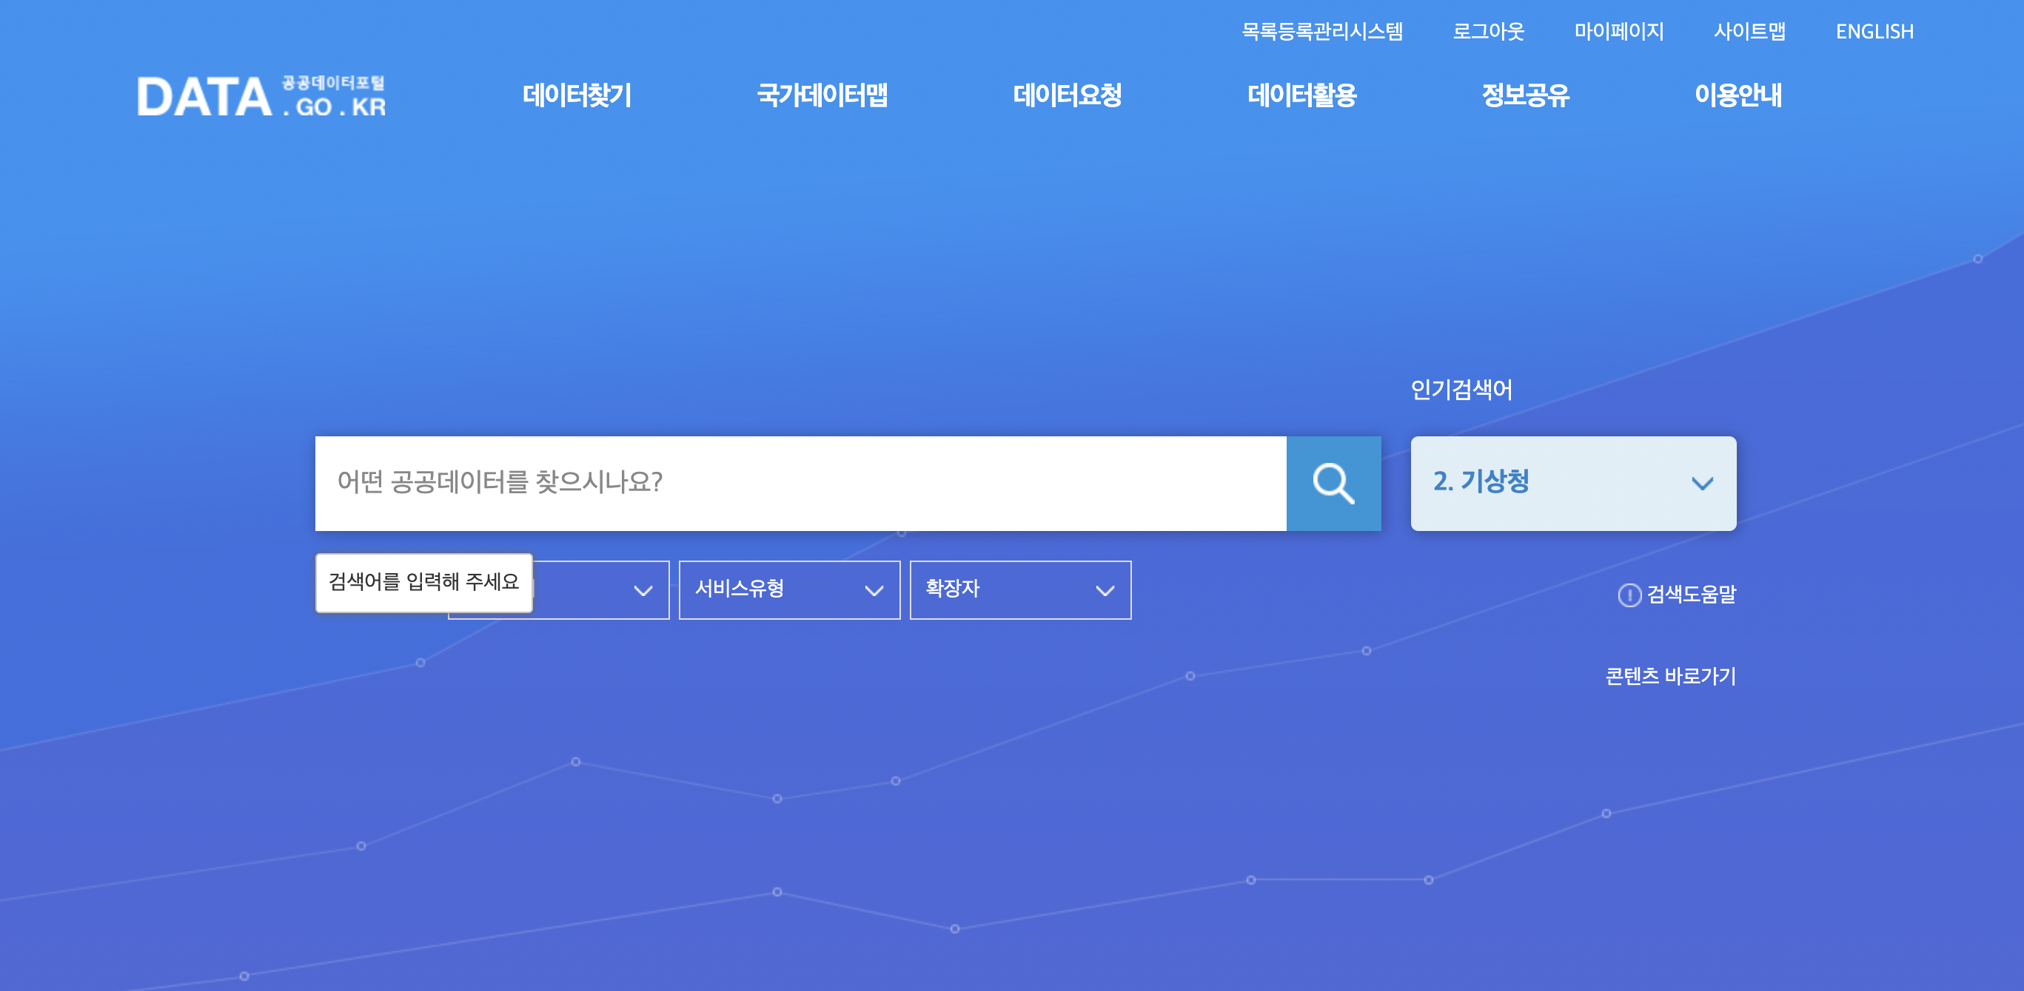
OPEN API 사용
공공 데이터 포털에 접속 후 로그인 https://www.data.go.kr/index.do
© Copyrights 2021. Wedatalab All Rights Reserved.
Notes:
공공데이터 포털 접속 후 로그인

Slide 44
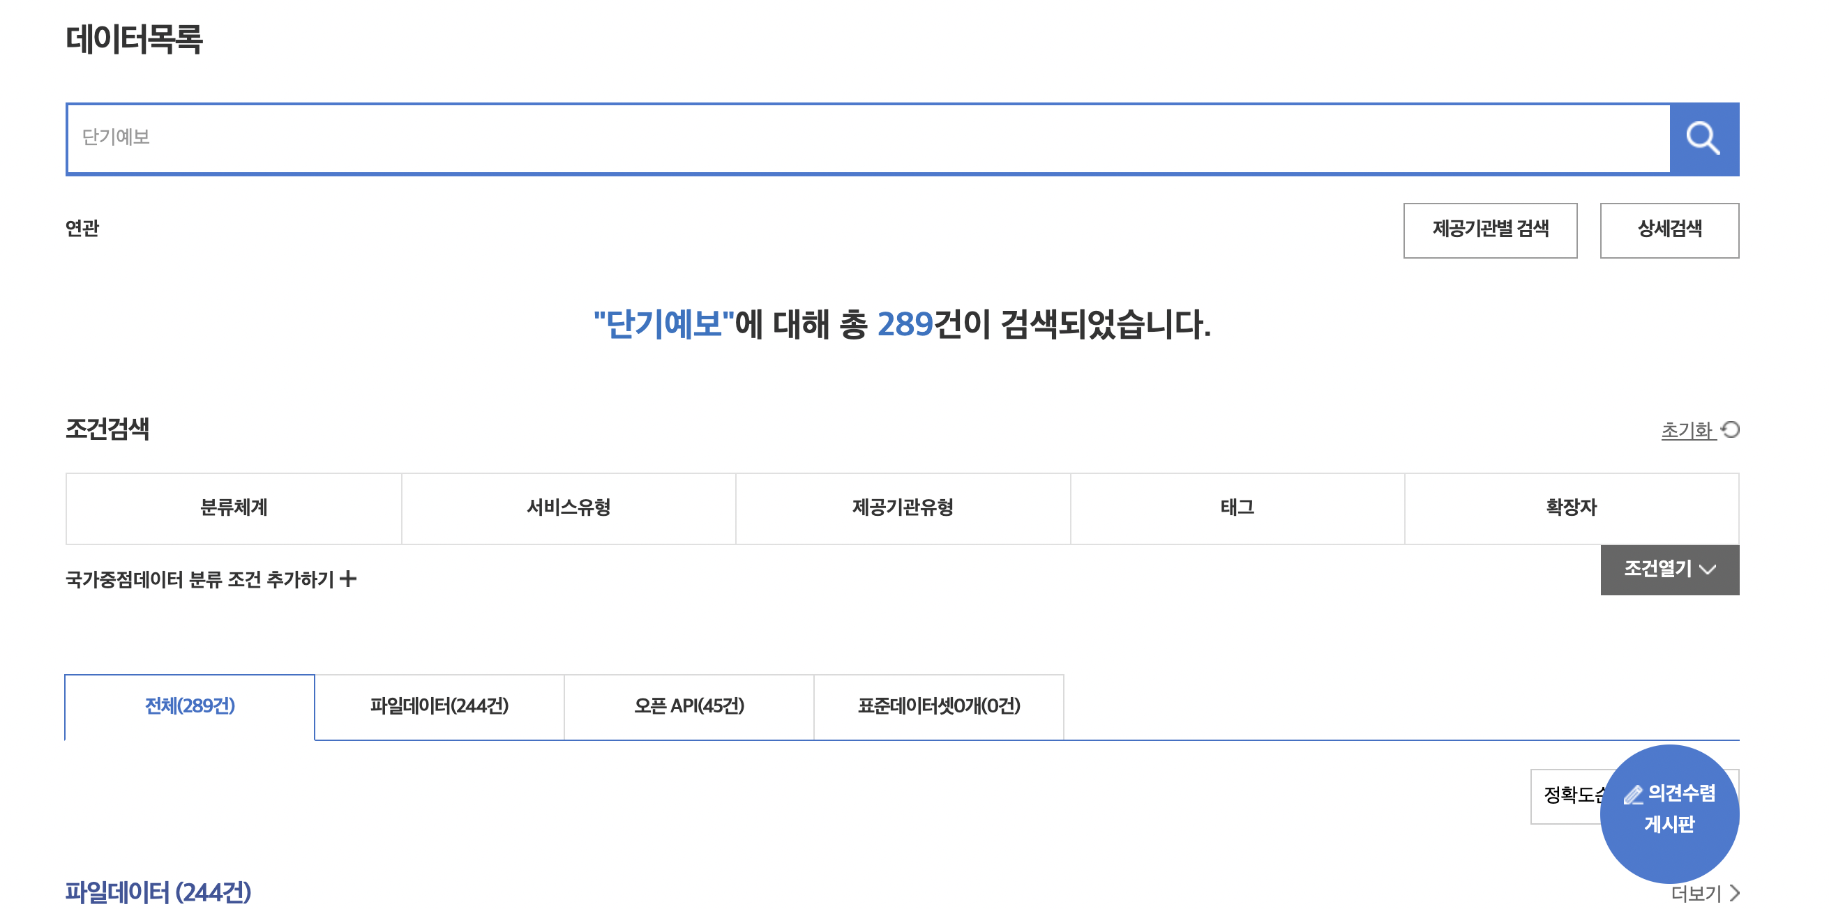
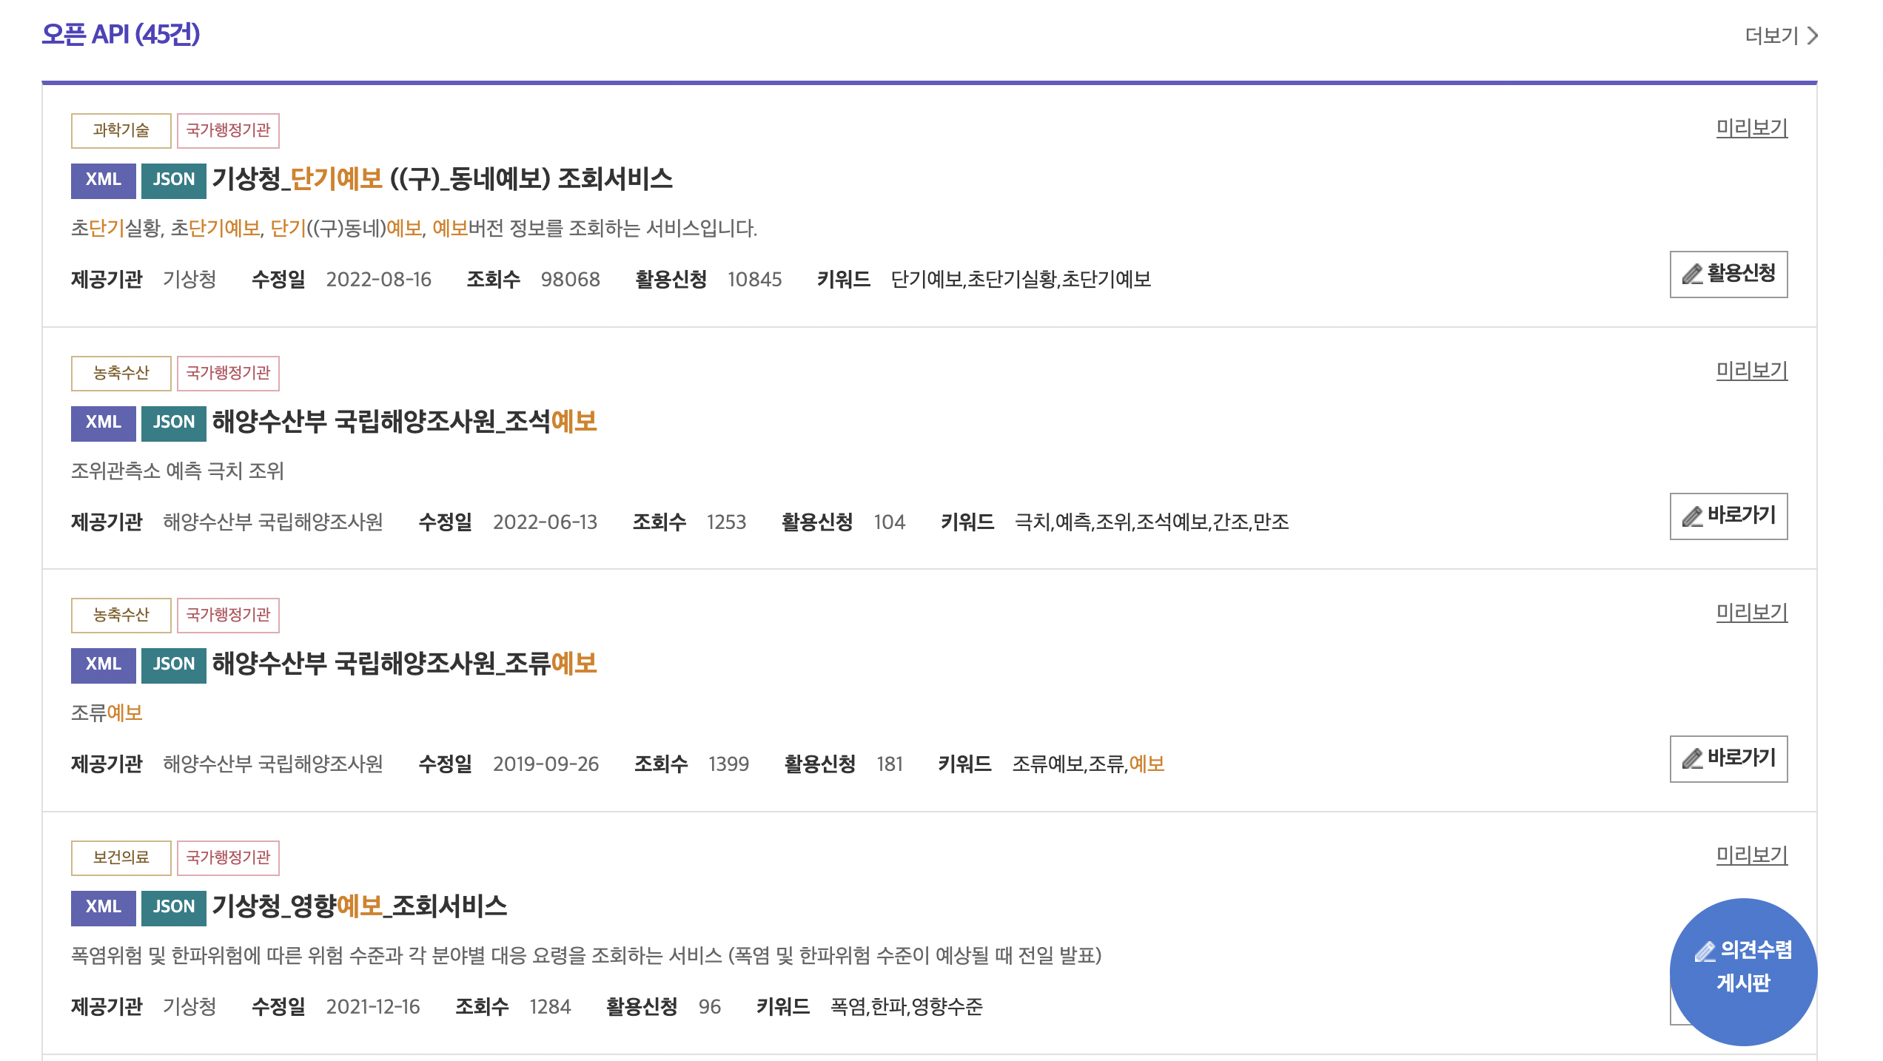
OPEN API 사용
© Copyrights 2021. Wedatalab All Rights Reserved.
Notes:
데이터 검색해서 필요한 오픈 api 찾기 (실습에서는 단기 예보 )

Slide 45
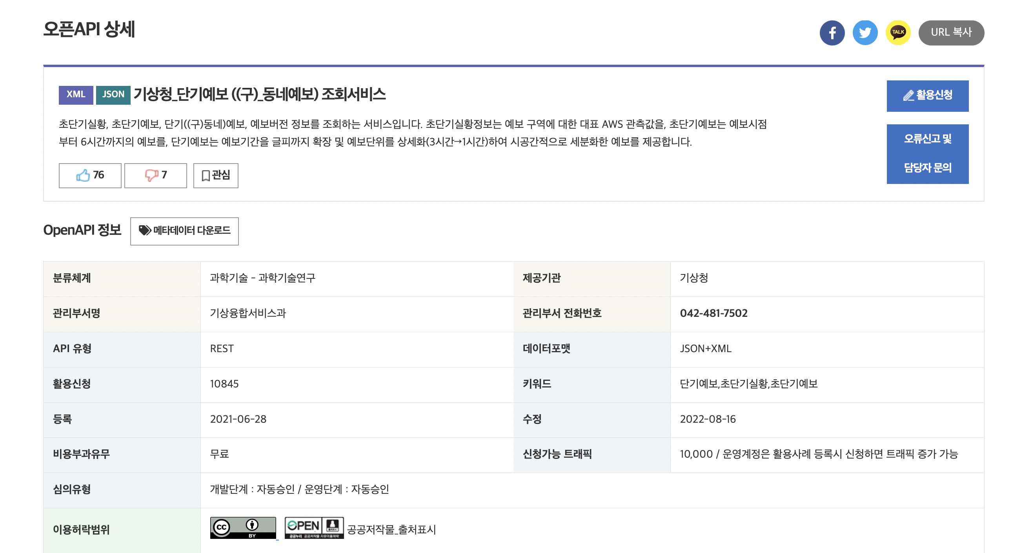
OPEN API 사용
© Copyrights 2021. Wedatalab All Rights Reserved.
Notes:
오른쪽 상단 활용 신청하기

Slide 46
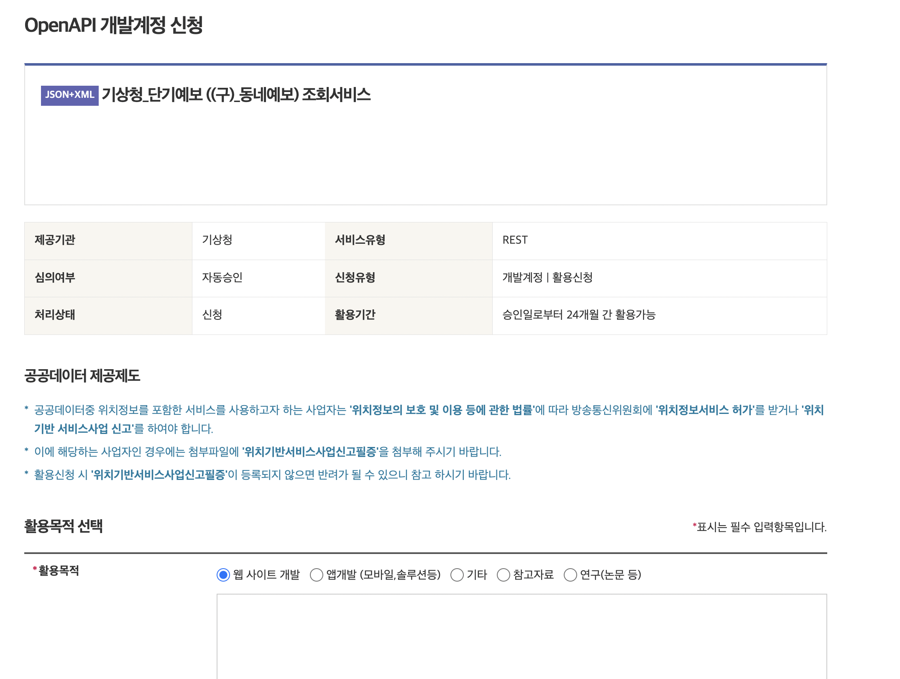
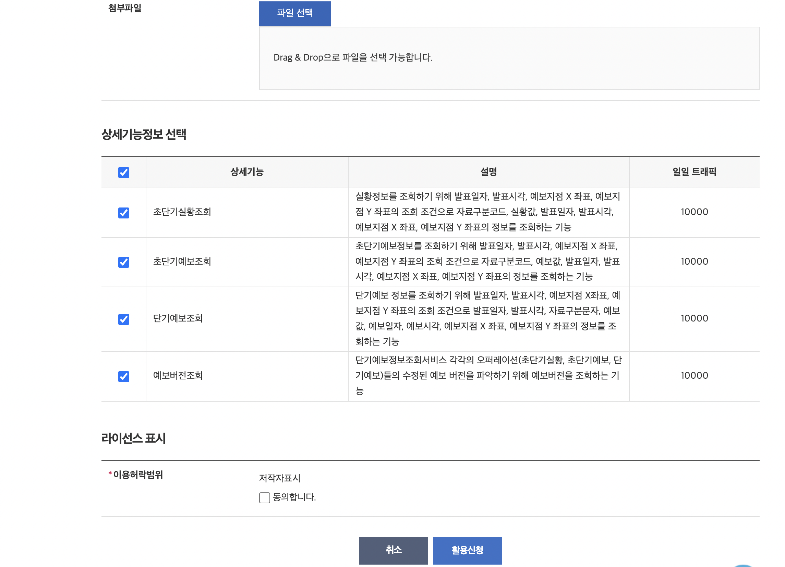
OPEN API 사용
© Copyrights 2021. Wedatalab All Rights Reserved.
Notes:
활용 신청
-> 활용 목적 채우기

Slide 47
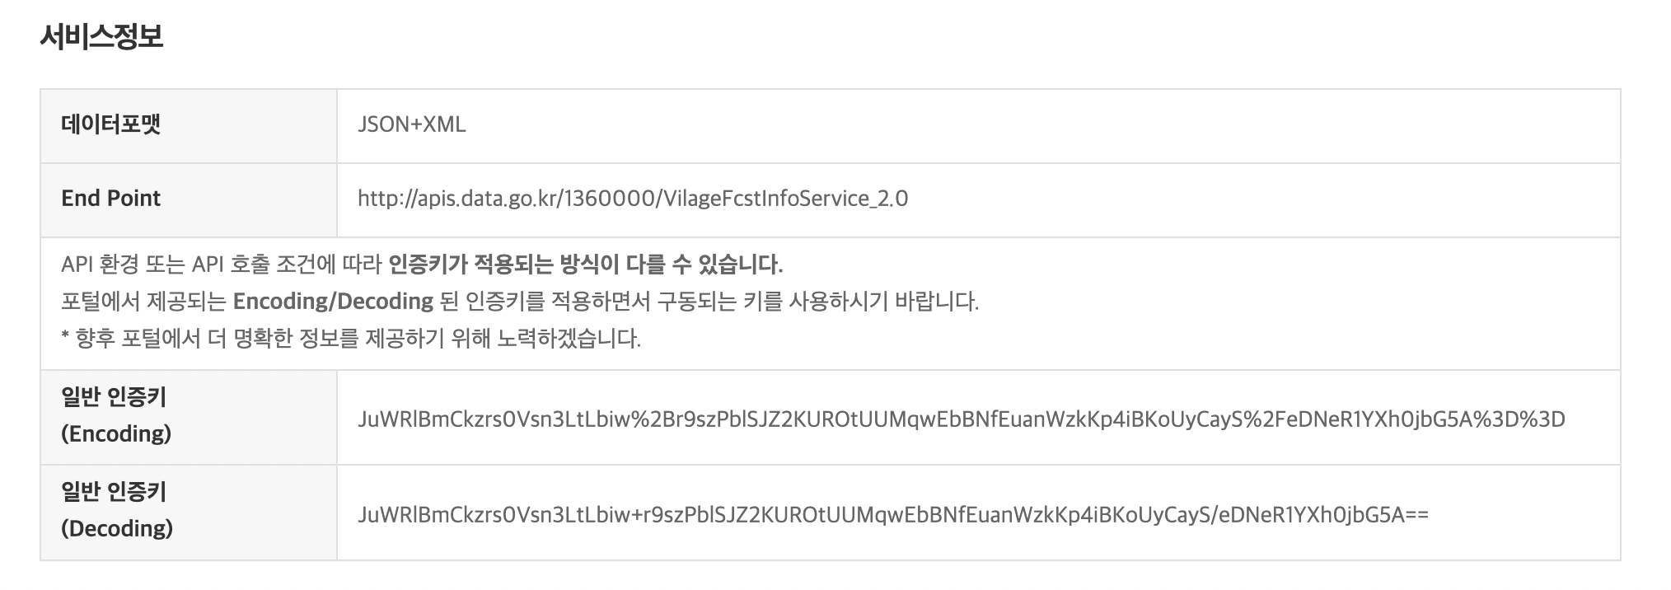
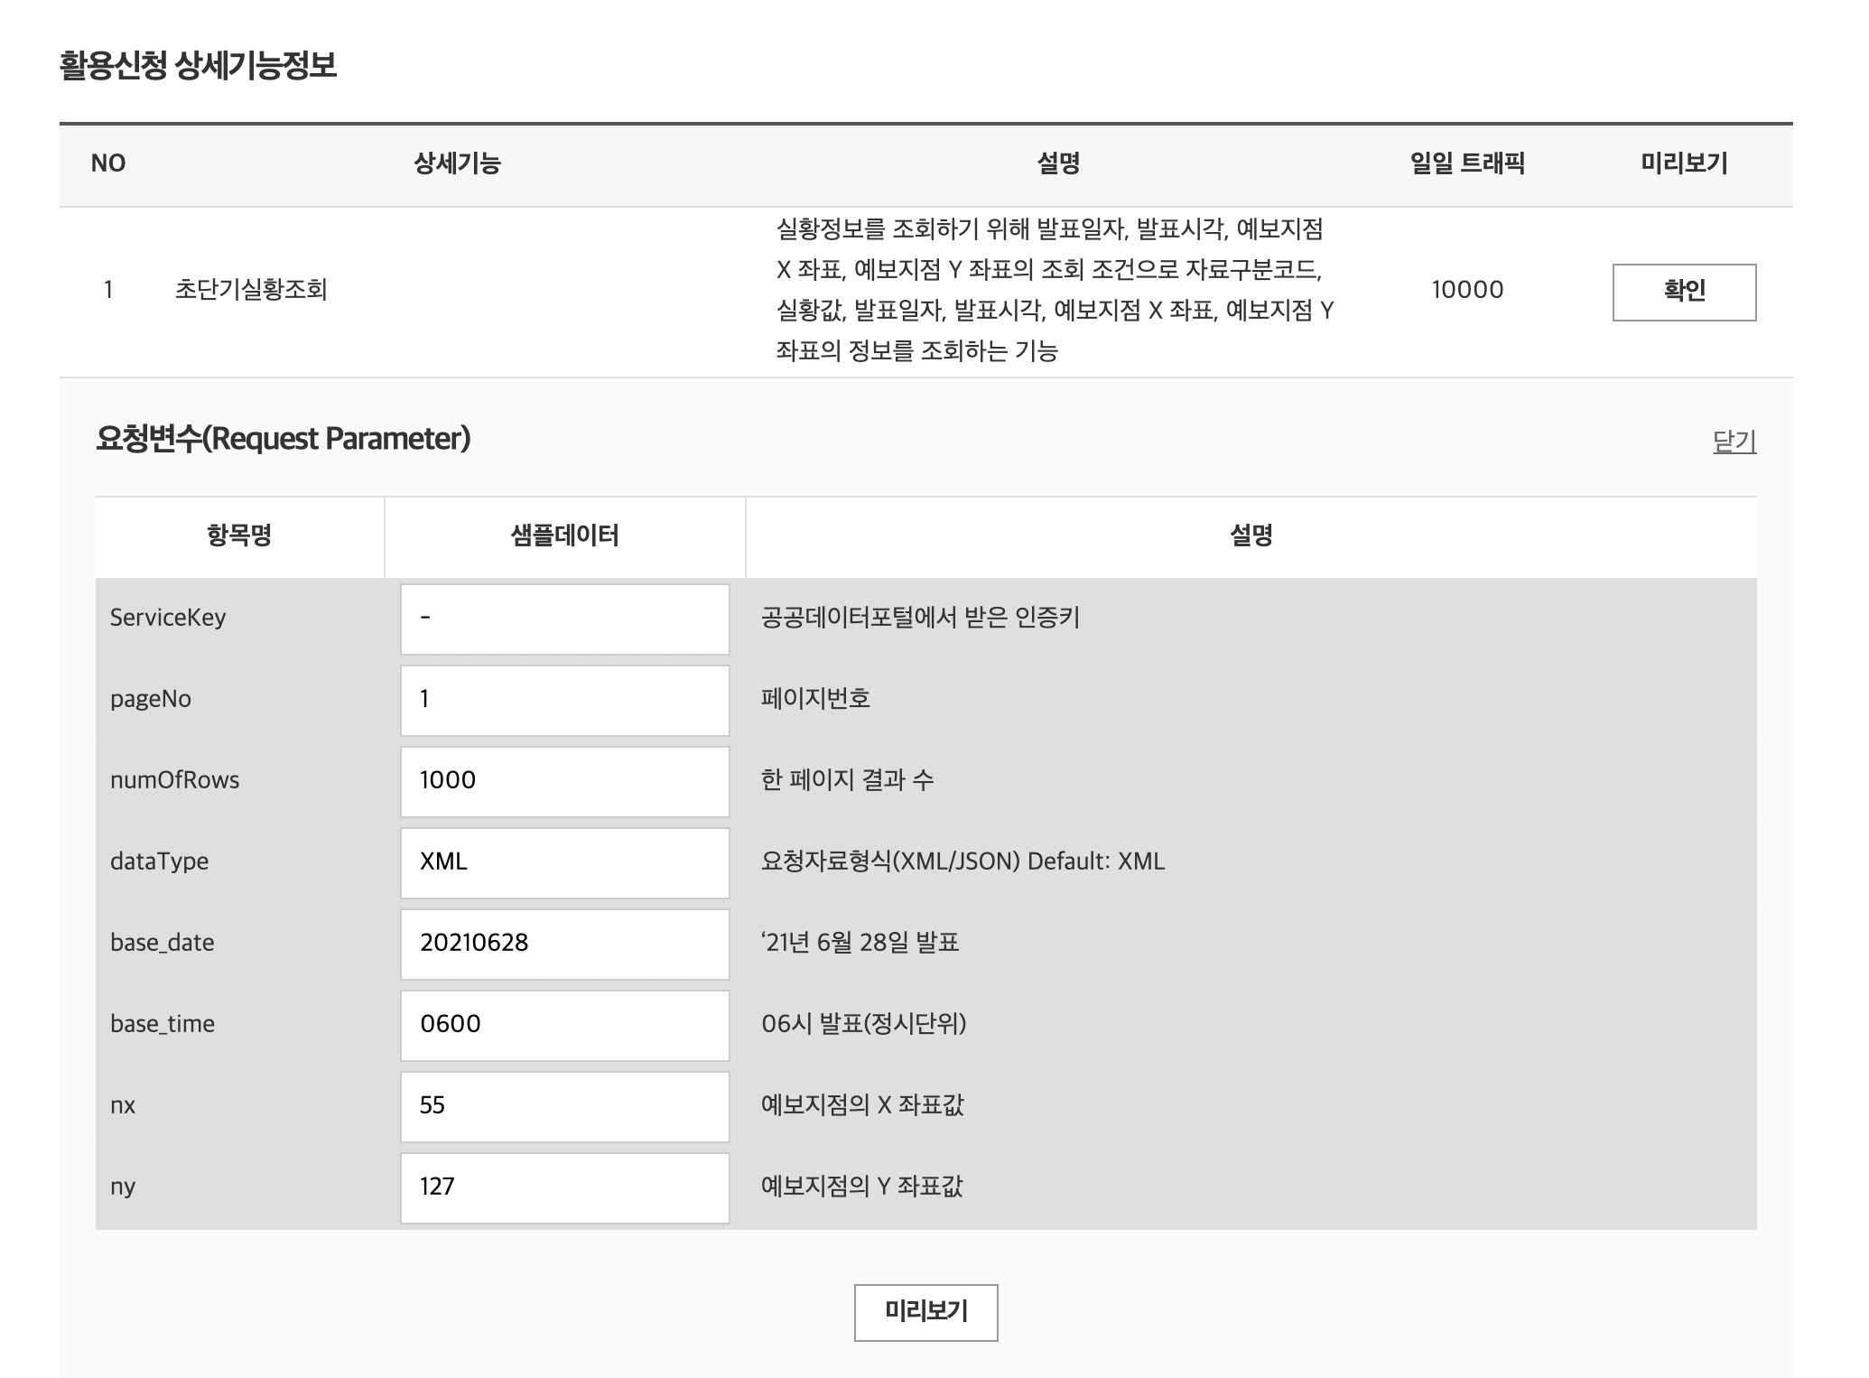
OPEN API 사용
© Copyrights 2021. Wedatalab All Rights Reserved.
Notes:
Key 값 받기 -> 받은 key값을 복사하여 활용신청 상세 기능 정보에서 데이터 넣어서 테스트 가능
웹 브라우저에서 바로 call 하고 싶을 때는 encoding 인증키
프로그램으로 돌리고 싶을때는 decoding 인증키 ex) URLEncoder라는 모듈을 사용해서 api를 불러오고 싶을때 decoding 인증키를 사용함

Slide 48
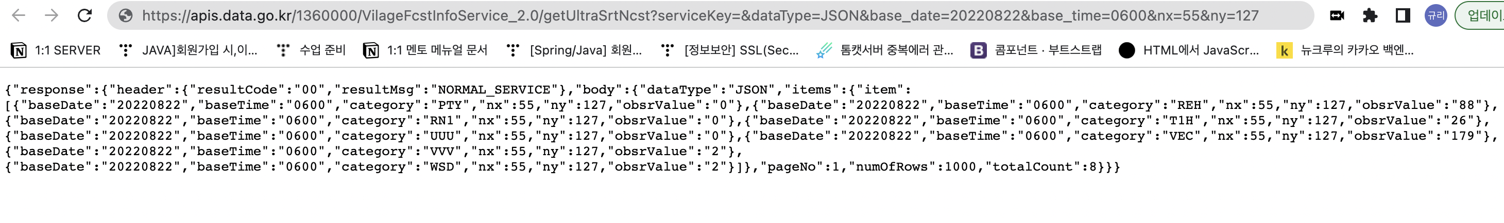
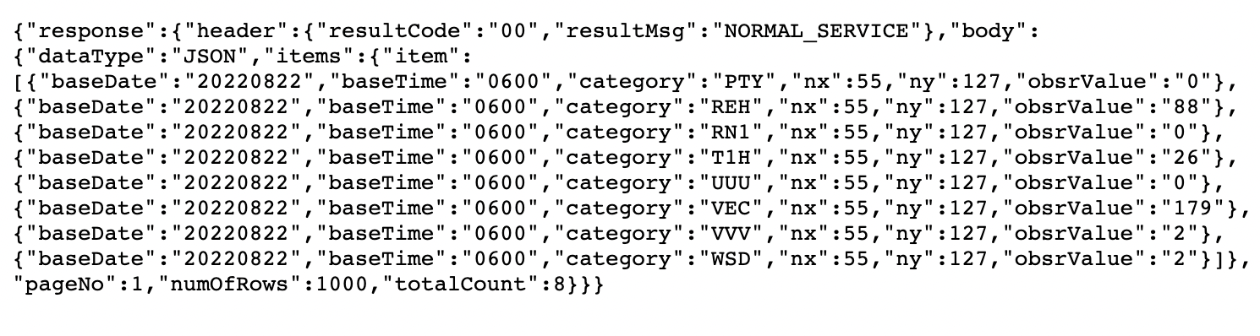
OPEN API 사용
© Copyrights 2021. Wedatalab All Rights Reserved.
Notes:
결과
주소 보면 쿼리스트링 확인할 수 있음. 노드로도 쿼리스트링 이용하여 정보 요청해야함.

Slide 49
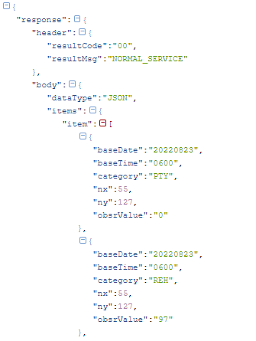
OPEN API 사용
http://json.parser.online.fr/
© Copyrights 2021. Wedatalab All Rights Reserved.
Notes:
결과
주소 보면 쿼리스트링 확인할 수 있음. 노드로도 쿼리스트링 이용하여 정보 요청해야함.

Slide 50
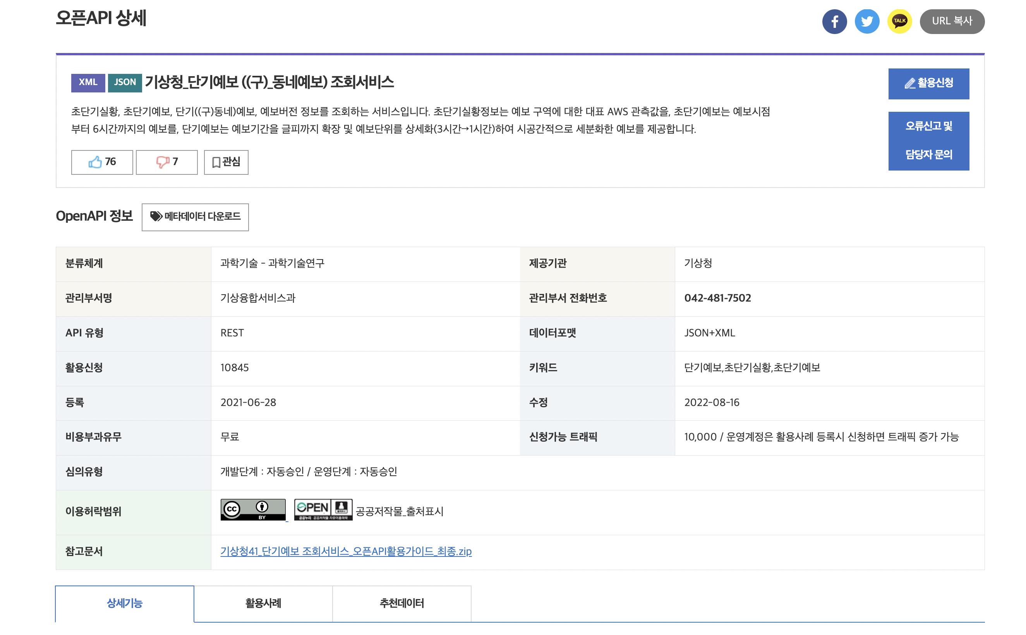
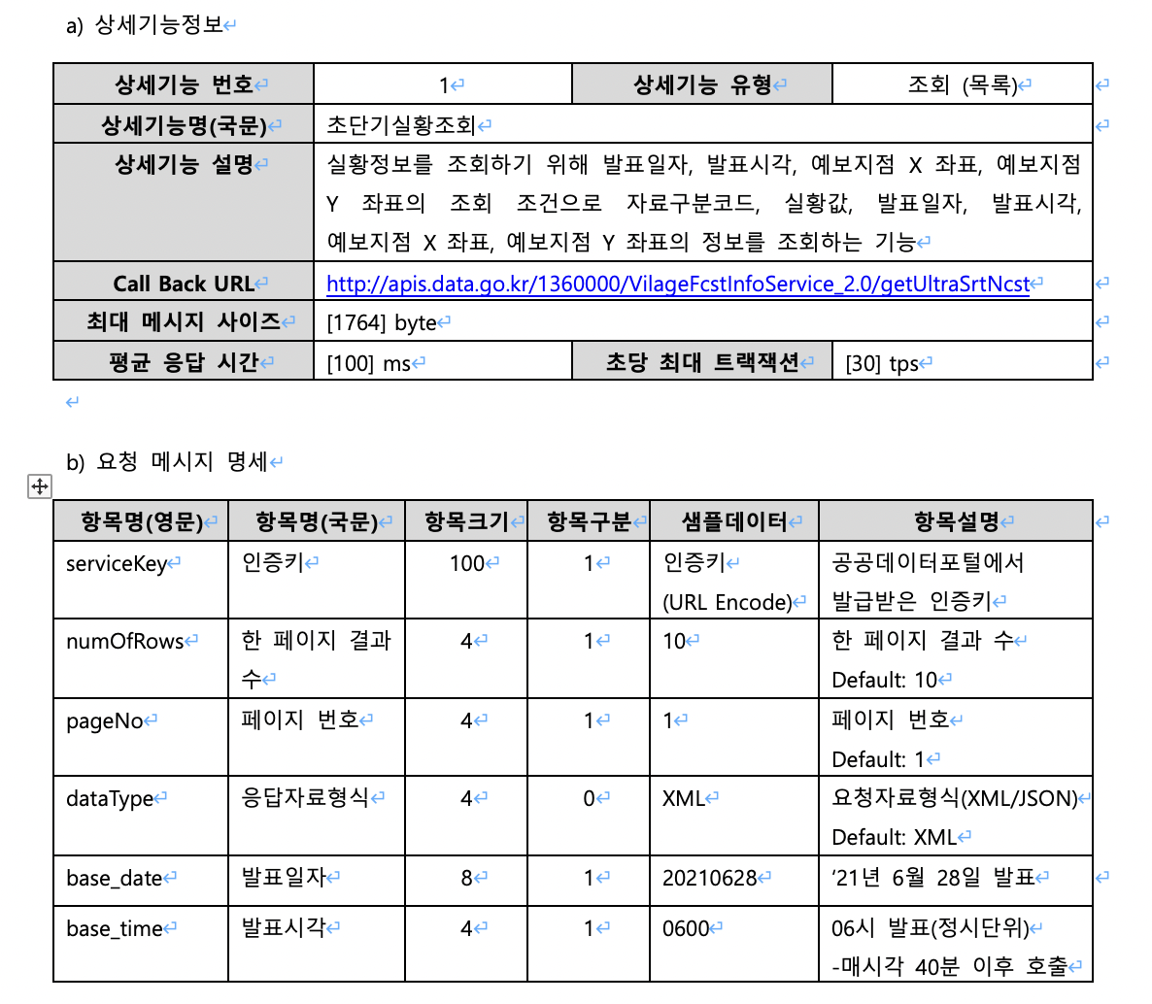
OPEN API 사용
© Copyrights 2021. Wedatalab All Rights Reserved.
Notes:
신청 완료 후 참고문서 다운로드하기 , 쿼리스트링으로 보내야하는 필요한 데이터들 있음.

Slide 51
OPEN API 사용
강수형태 ( 없음 )
습도 ( 97% )
© Copyrights 2021. Wedatalab All Rights Reserved.
Notes:
결과
주소 보면 쿼리스트링 확인할 수 있음. 노드로도 쿼리스트링 이용하여 정보 요청해야함.

Slide 52
OPEN API 사용
Obj =
오늘 비가 오지 않는 다는 정보를 알기 위해
Category가 PTY인 obsrValue를 꺼내오고 싶다면?
obj.response.body.items.item[0].obsrValue
© Copyrights 2021. Wedatalab All Rights Reserved.
Notes:
결과
주소 보면 쿼리스트링 확인할 수 있음. 노드로도 쿼리스트링 이용하여 정보 요청해야함.

Slide 53
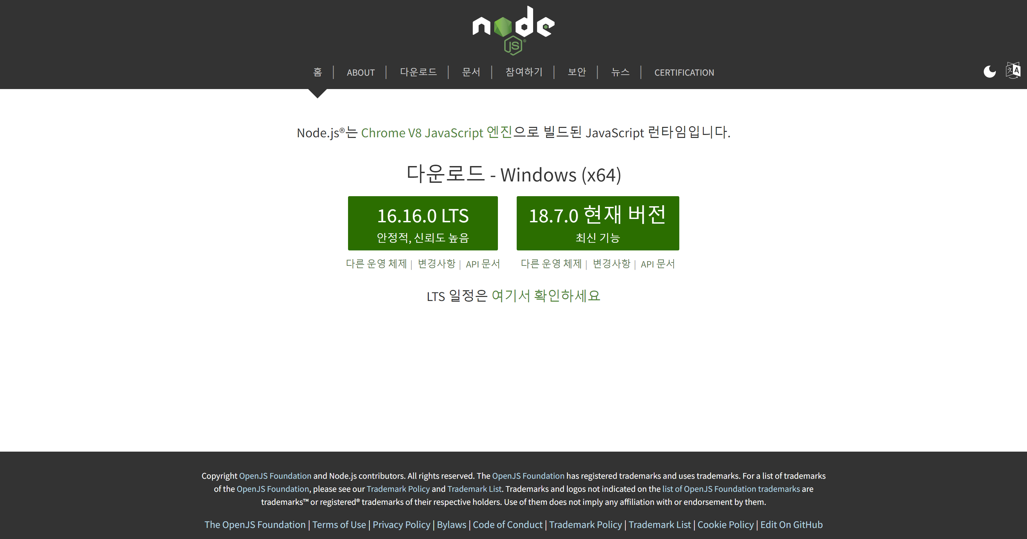
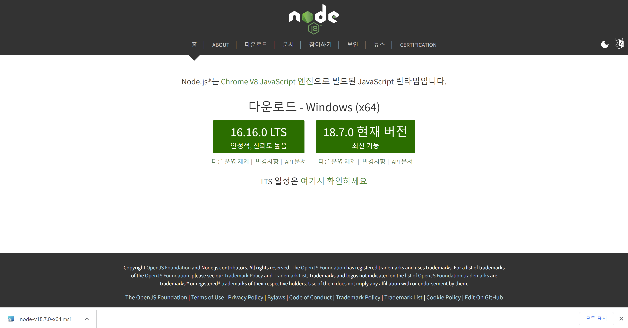
Node.js 설치하기 (Window)
노드 공식 사이트에 접속합니다. (https://nodejs.org/ko/)
최신 버전을 설치합니다. 오른쪽 초록색 버튼을 누르면 됩니다.
* LTS 버전
장기적으로 지원이 제공되는 안정적인 버전
안정성과 보안성에 초점을 두어 개발함
*Current 버전
업데이트가 잦음
가장 최신의 버전이므로 불안정하고 숨겨져 있는 버그가 많음
추가 기능 개발과 기존 API의 기능 개선을 우선함
© Copyrights 2021. Wedatalab All Rights Reserved.

Slide 54
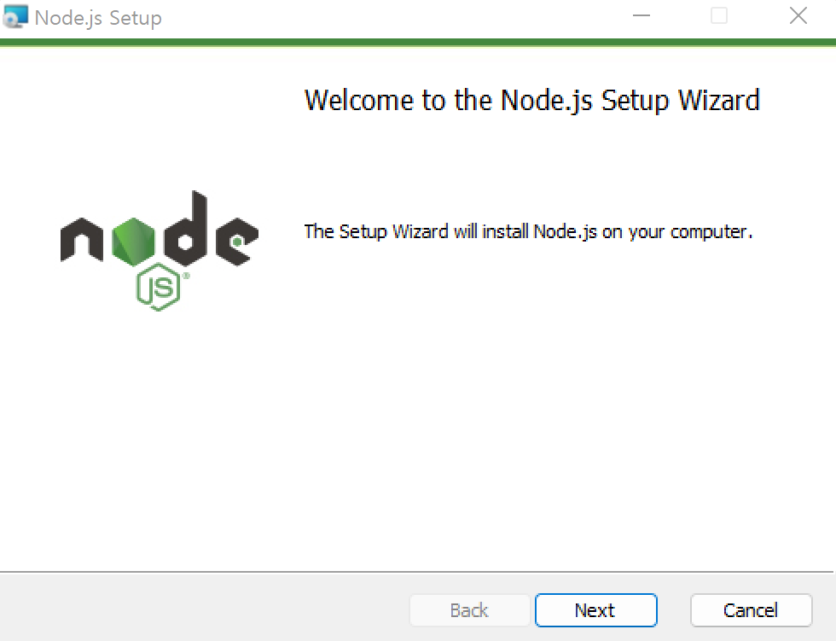
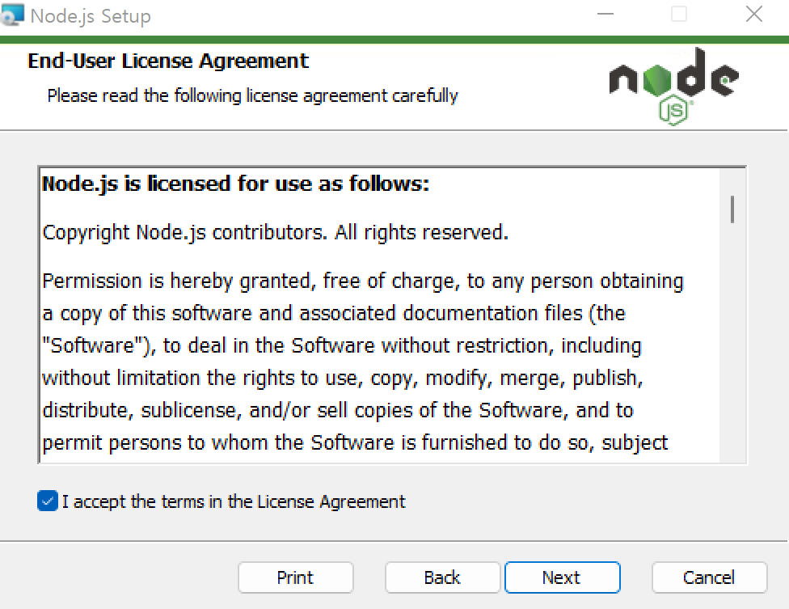
Node.js 설치하기 (Window)
내려받은 msi 파일을 실행한 후 계속 버튼을 누릅니다.
약관 동의 화면이 나오면 동의 버튼을 누릅니다.
© Copyrights 2021. Wedatalab All Rights Reserved.

Slide 55
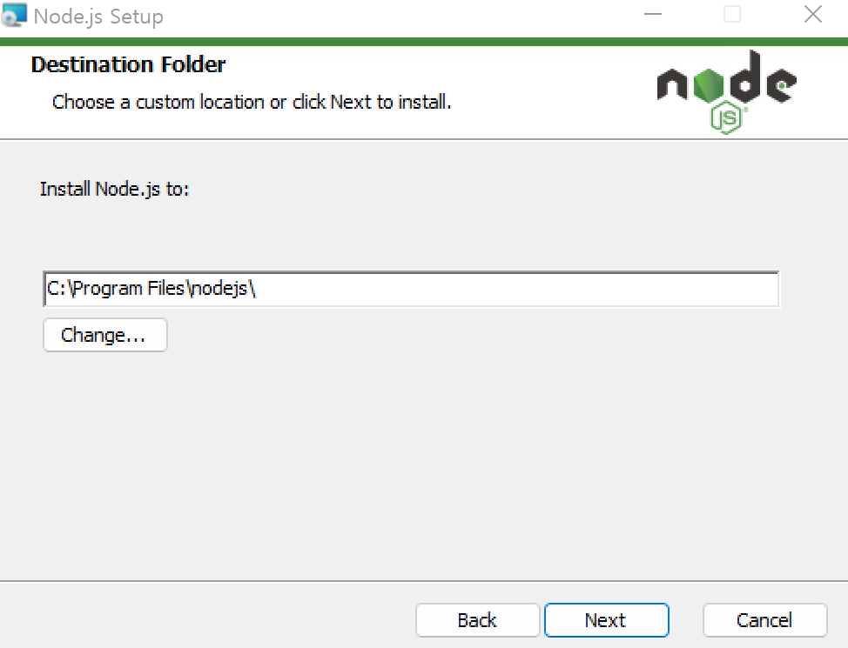
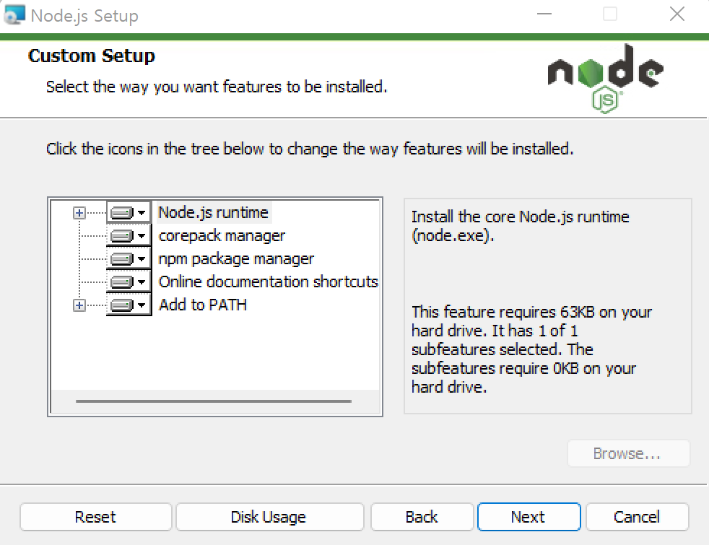
Node.js 설치하기 (Window)
설치 경로를 설정한 후 계속 버튼을 누릅니다.
© Copyrights 2021. Wedatalab All Rights Reserved.

Slide 56
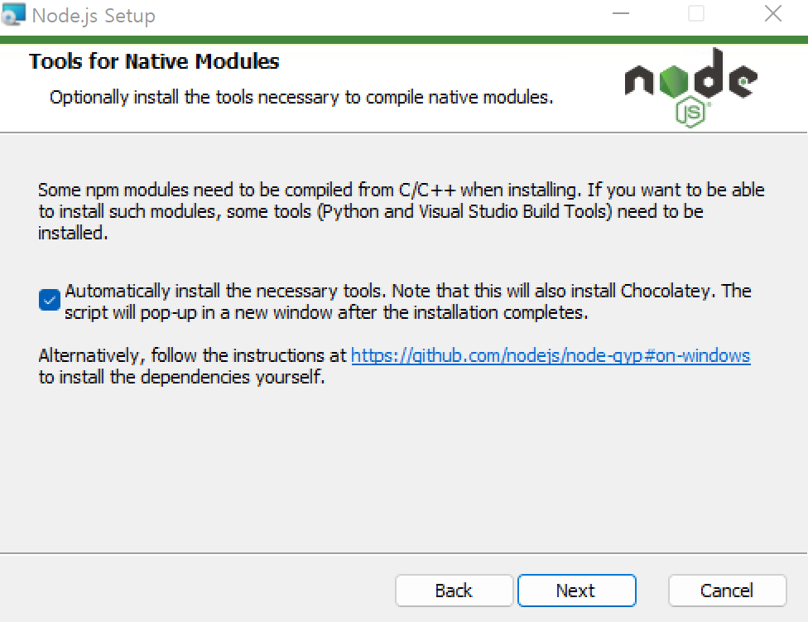
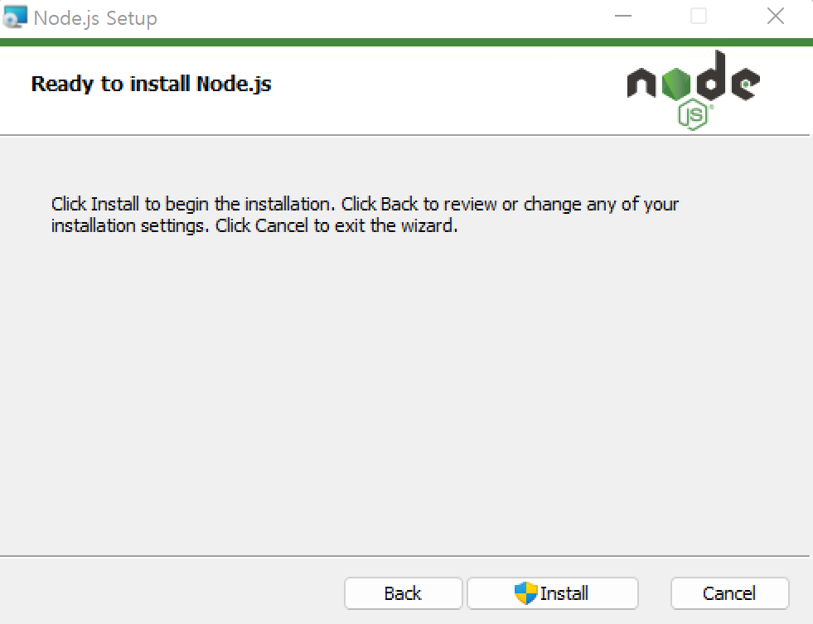
Node.js 설치하기 (Window)
여러 도구를 추가 설치할 수 있습니다.
체크하고 계속 버튼을 누릅니다.
설치 버튼을 누르면 설치가 시작됩니다.
© Copyrights 2021. Wedatalab All Rights Reserved.

Slide 57
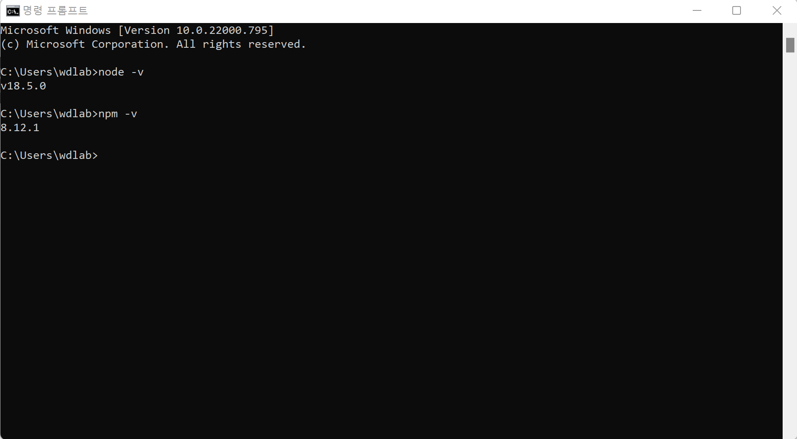
Node.js 설치하기 (Window)
설치가 정상적으로 완료되었는지 확인하기 위해 터미널 (검색창에 cmd 입력)을 실행합니다. node –v, npm -v 명령어를 입력하여 노드의 버전이 올바르게 설치되었는지 확인할 수 있습니다.
© Copyrights 2021. Wedatalab All Rights Reserved.

Slide 58
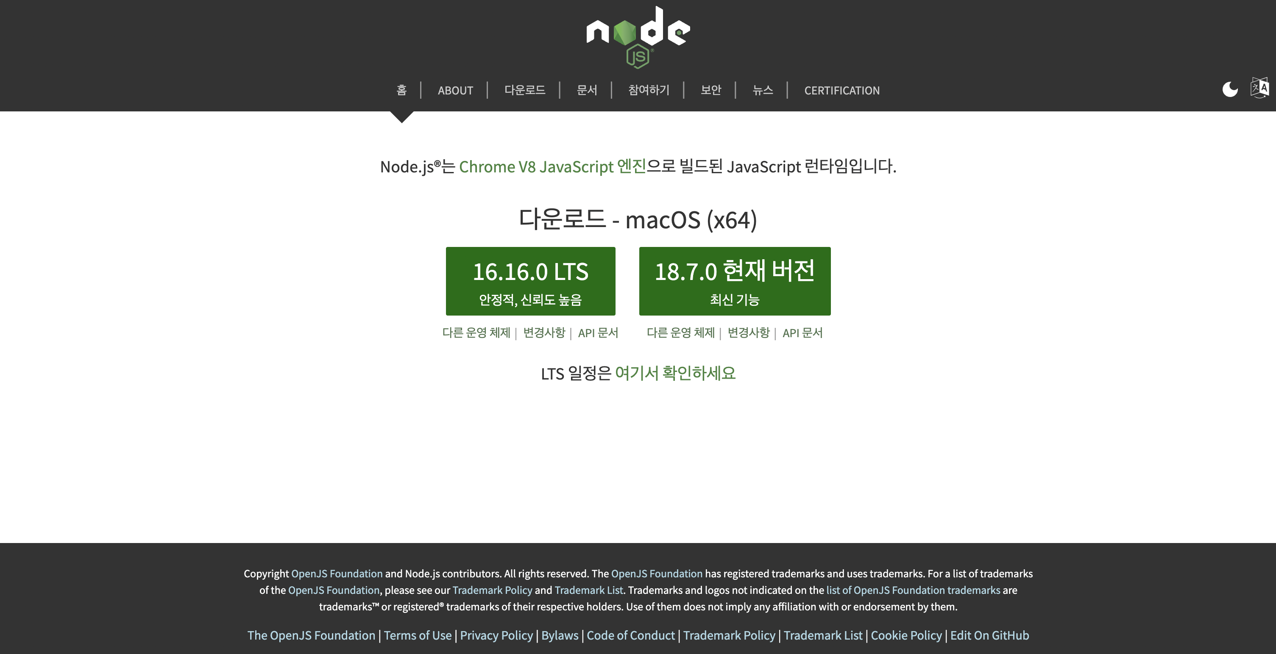
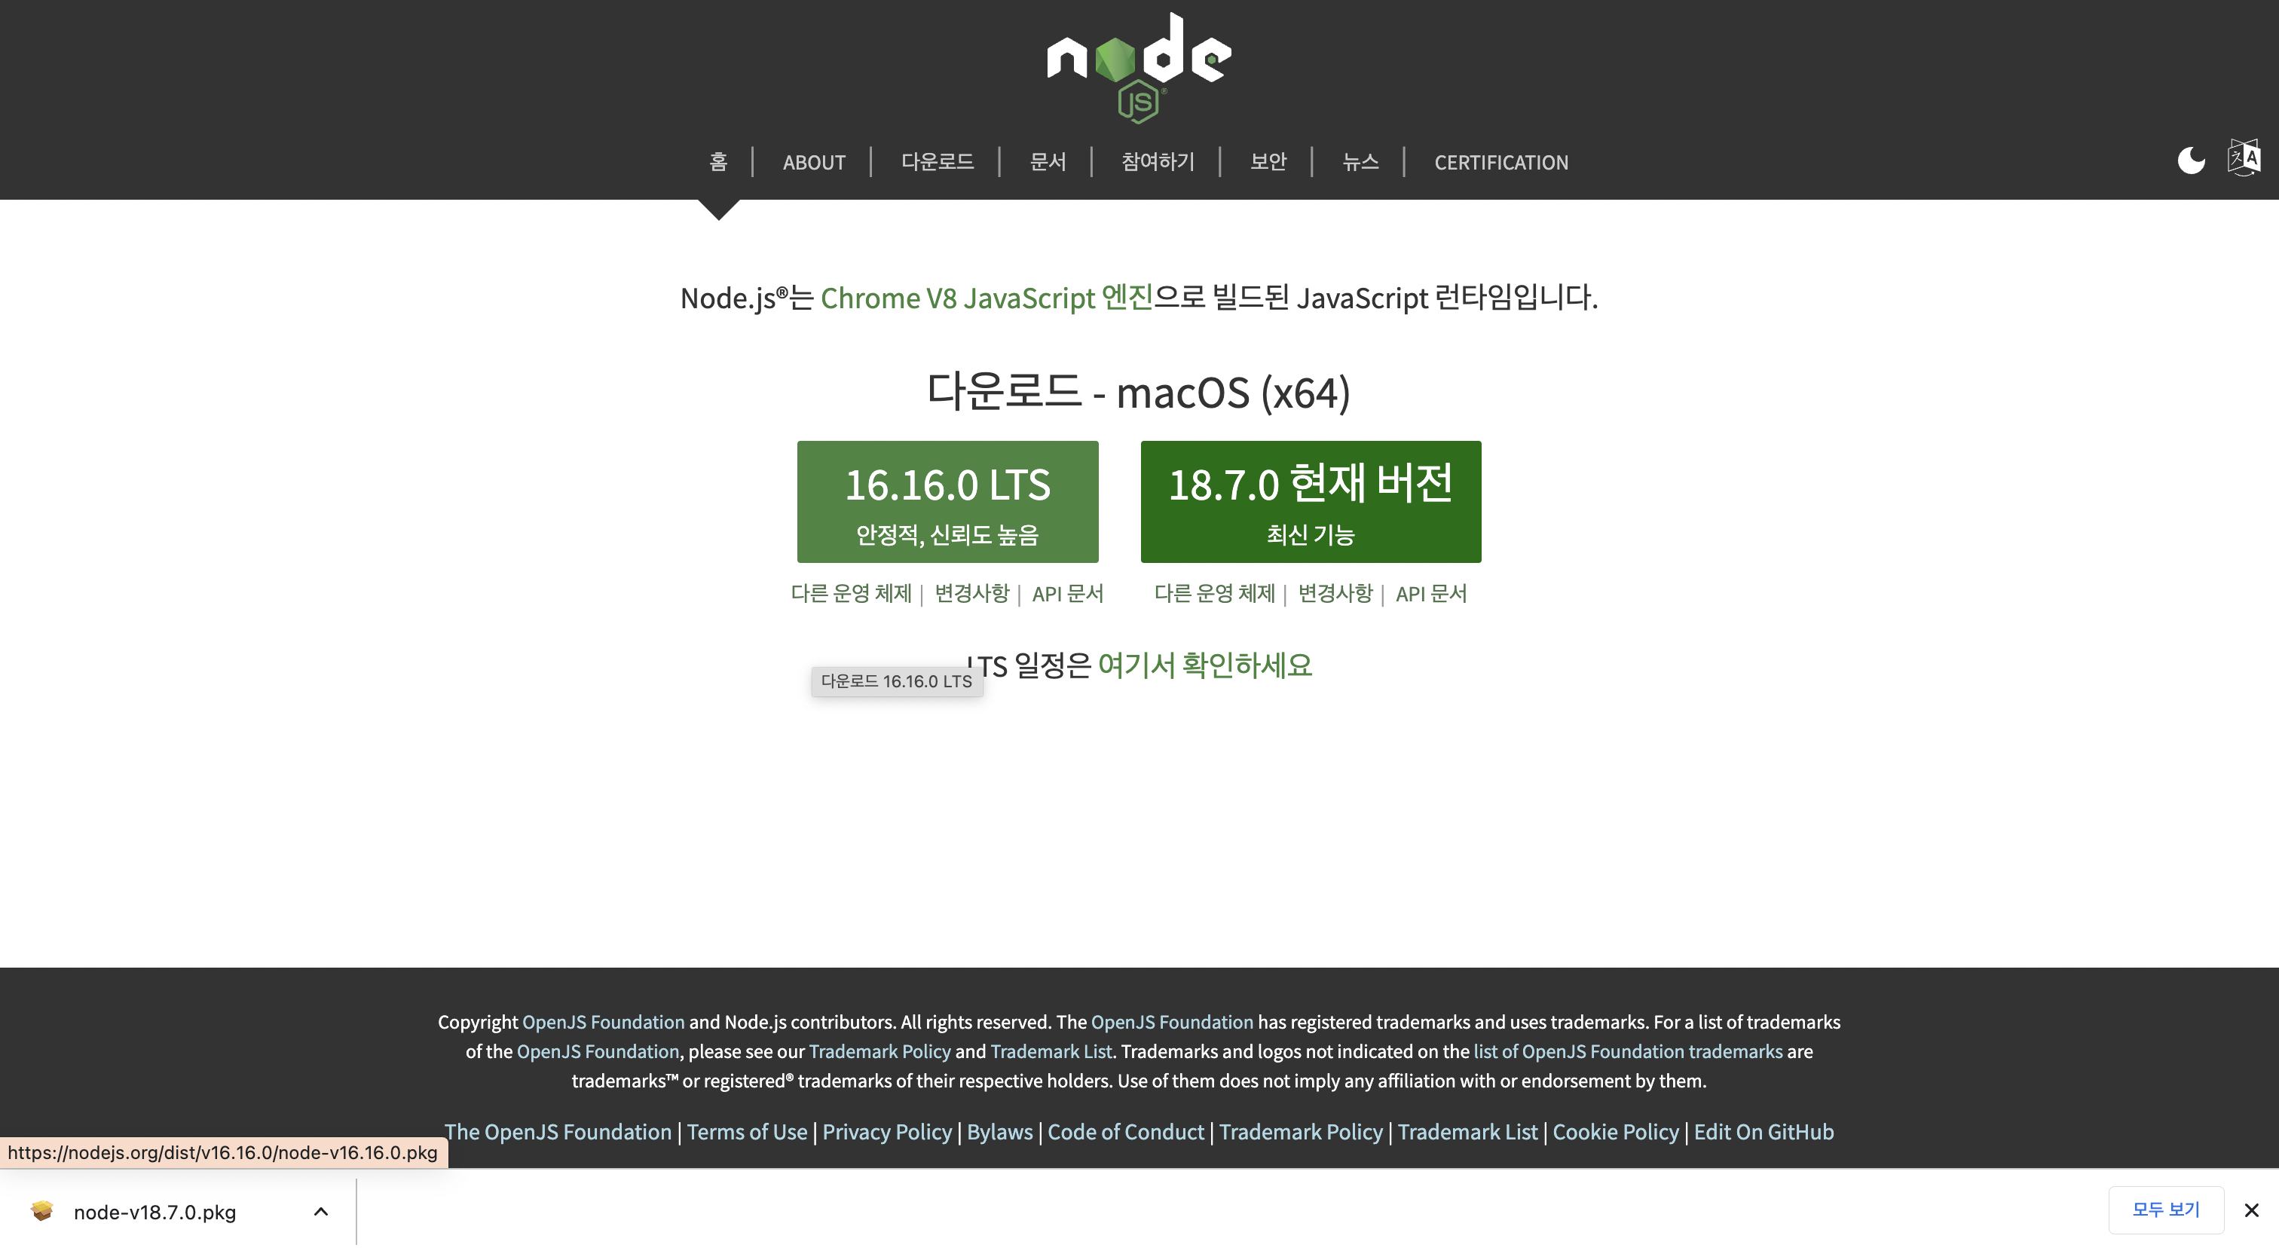
Node.js 설치하기 (mac)
노드 공식 사이트에 접속합니다. (https://nodejs.org/ko/)
최신 버전을 설치합니다. 오른쪽 초록색 버튼을 누르면 됩니다.
* LTS 버전
장기적으로 지원이 제공되는 안정적인 버전
안정성과 보안성에 초점을 두어 개발함
* Current 버전
업데이트가 잦음
가장 최신의 버전이므로 불안정하고 숨겨져 있는 버그가 많음
추가 기능 개발과 기존 API의 기능 개선을 우선함
© Copyrights 2021. Wedatalab All Rights Reserved.

Slide 59
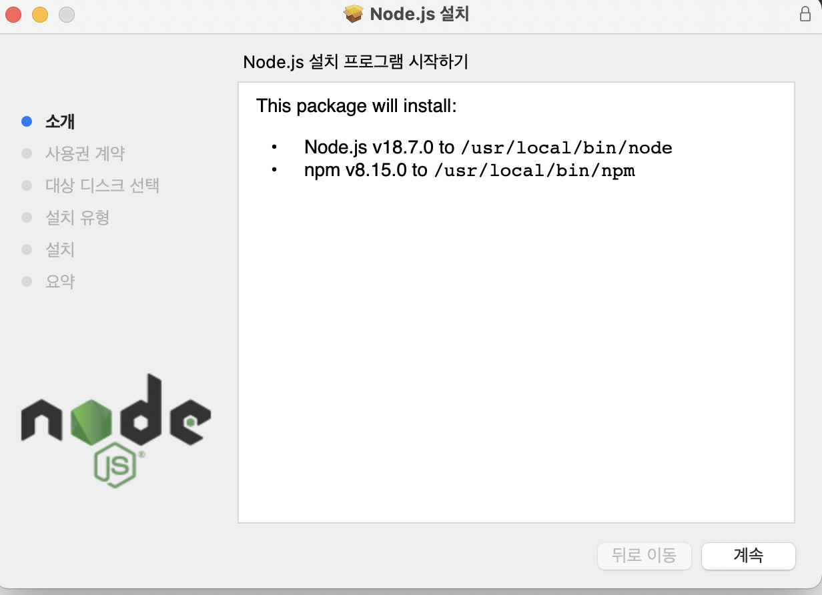
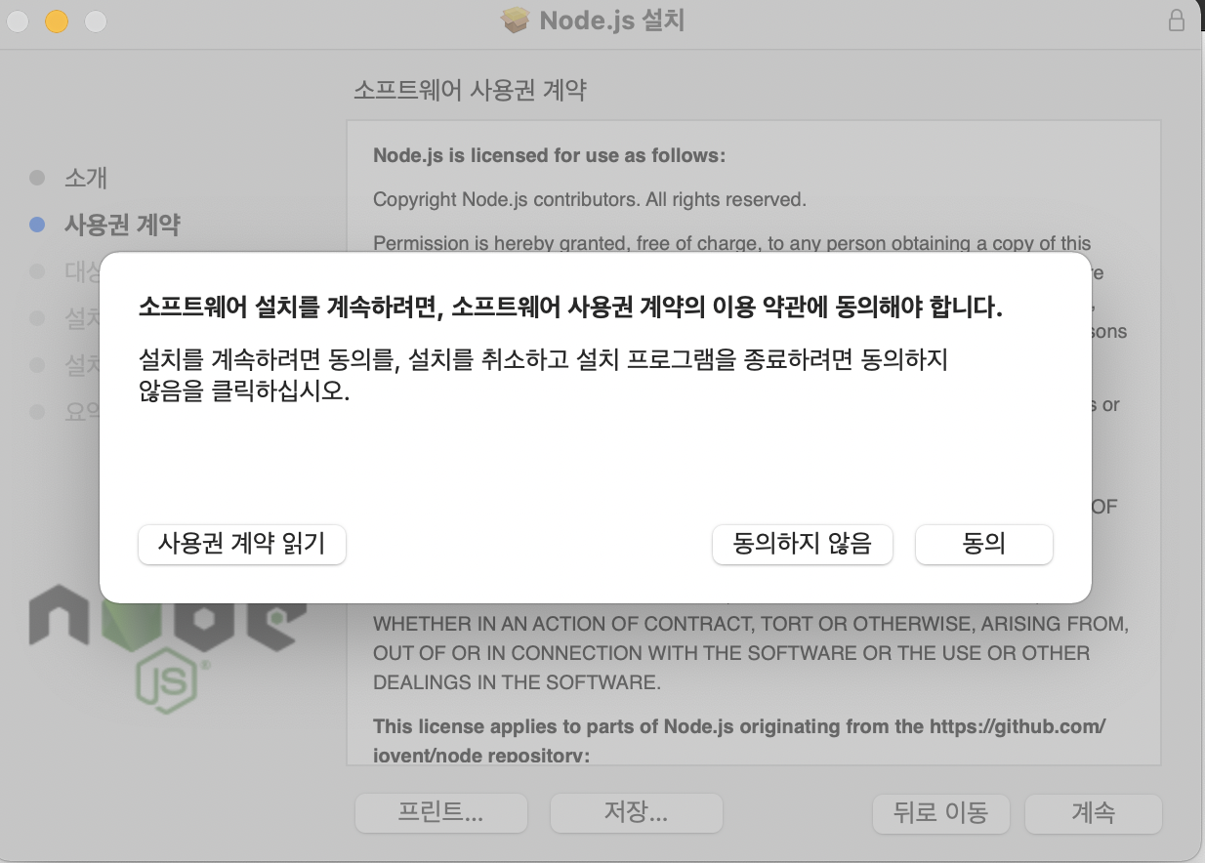
Node.js 설치하기 (mac)
내려받은 pkg 파일을 실행한 후 계속 버튼을 누릅니다.
약관 동의 화면이 나오면 동의 버튼을 누릅니다.
© Copyrights 2021. Wedatalab All Rights Reserved.

Slide 60
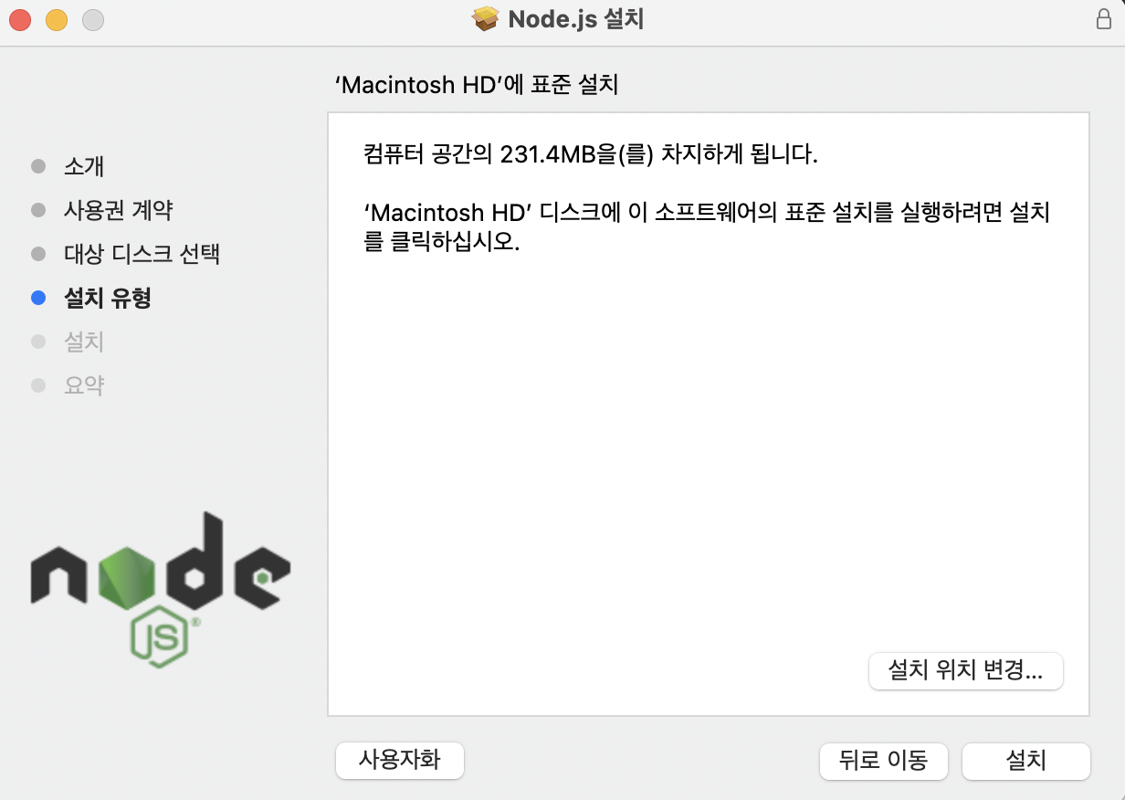
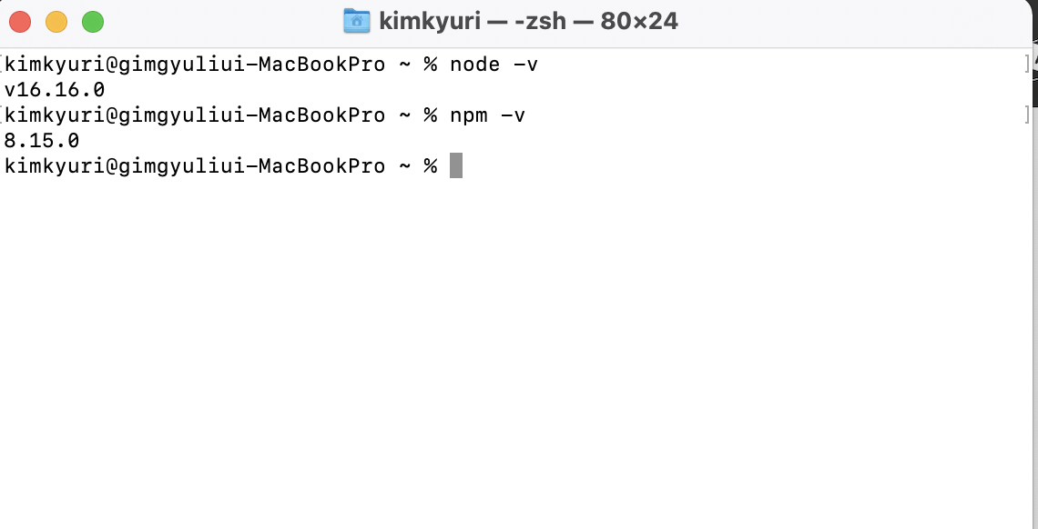
Node.js 설치하기 (mac)
설치 버튼을 누르면 설치가 시작됩니다.
설치가 정상적으로 완료되었는지 확인하기 위해 터미널을 실행합니다. node –v npm –v 명령어를 입력하여 노드의 버전이 올바르게 설치되었는지 확인할 수 있습니다.
© Copyrights 2021. Wedatalab All Rights Reserved.

Slide 61
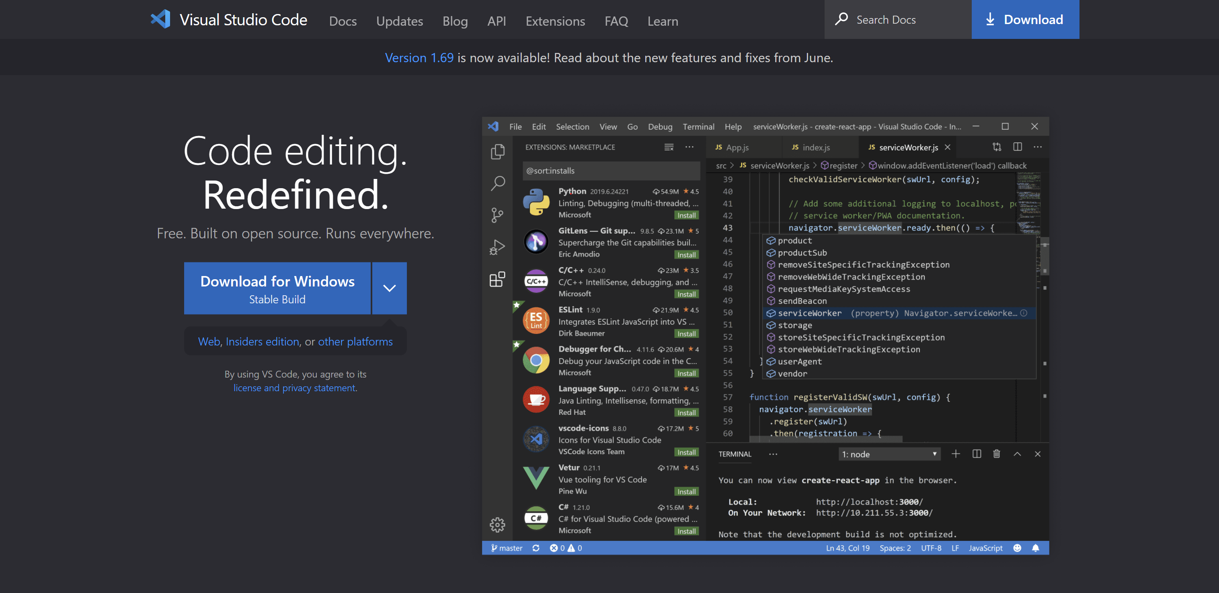
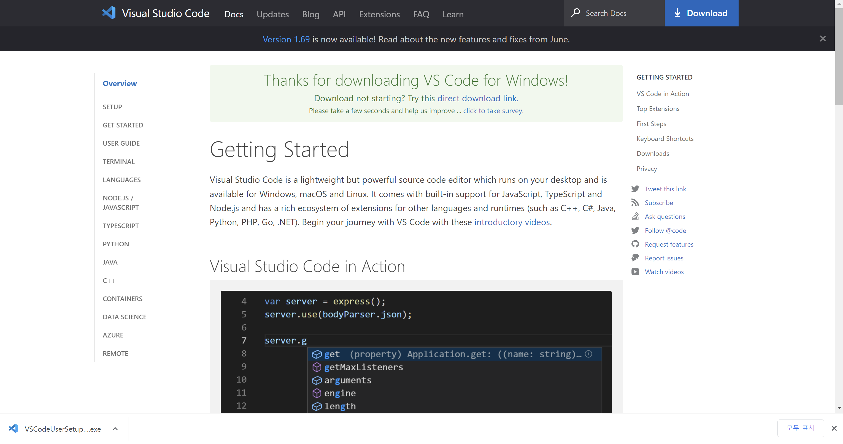
VS code 설치하기(Window)
VS code의 공식 사이트에 접속합니다. (https://code.visualstudio.com/)
DownLoad For Mac 버튼을 누르면 자동으로 내려받기가 실행됩니다.
내려받은 exe 파일을 실행한 후 계속 버튼을 누릅니다.
© Copyrights 2021. Wedatalab All Rights Reserved.

Slide 62
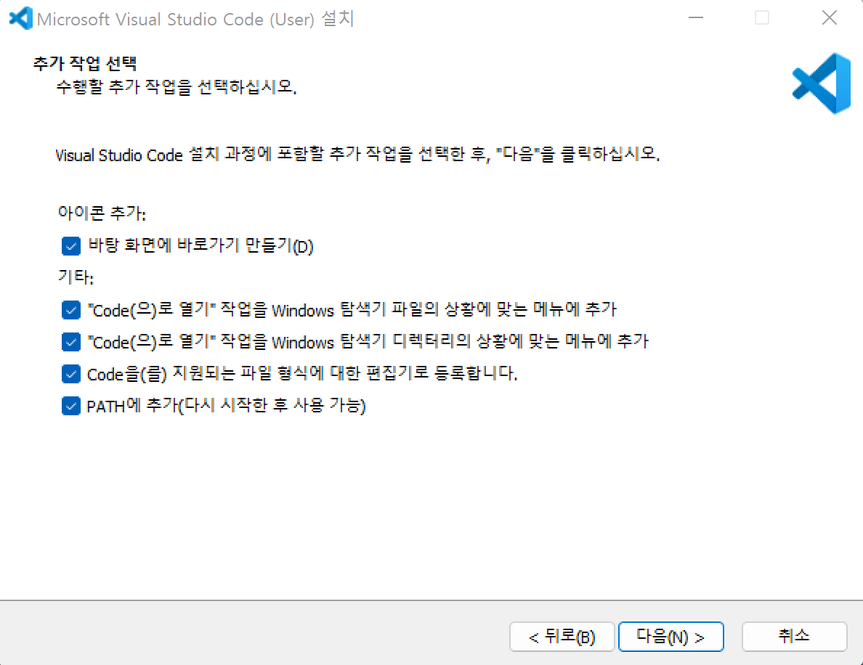
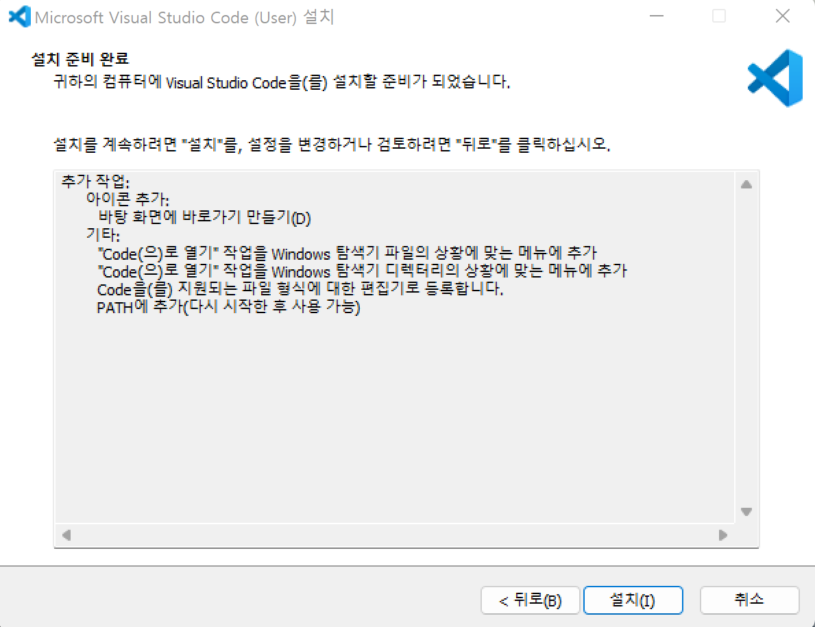
VS code 설치하기(Window)
PATH를 추가해야만 커맨드라인에서 Code를 경로 지정 없이 실행할 수 있습니다. 그 외의 옵션은 필요에 따라서 선택해주세요.
설치 버튼을 눌러 설치를 시작합니다.
© Copyrights 2021. Wedatalab All Rights Reserved.

Slide 63
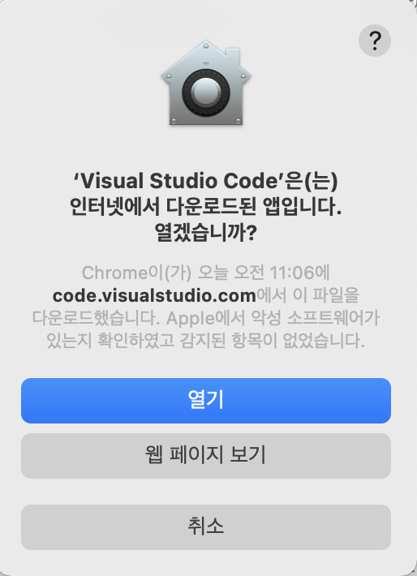

VS code 설치하기(mac)
VS code의 공식 사이트에 접속합니다. (https://code.visualstudio.com/)
DownLoad For Mac 버튼을 누르면 자동으로 내려받기가 실행됩니다.
다운받은 파일을 클릭하여 압축을 해제하고, 압축 해제한 파일을 실행합니다.
© Copyrights 2021. Wedatalab All Rights Reserved.

Slide 64

VS code 설치하기(mac)
VS 실행 화면입니다.
© Copyrights 2021. Wedatalab All Rights Reserved.

Slide 65

감사합니다.
© Copyrights 2021. Wedatalab All Rights Reserved.

